Slide 1
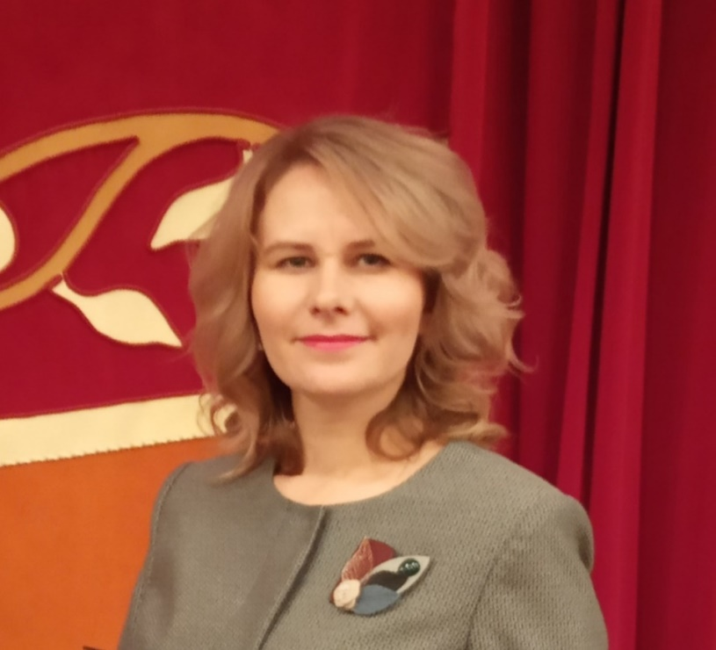
Министерство образования
Республики Мордовия
ПОРТФОЛИО
САБИТОВОЙ АЛСУ ШИКУРОВНЫ
воспитателя муниципального бюджетного дошкольного образовательного учреждения
«Детский сад «Радуга»
комбинированного вида»
Рузаевского муниципального района

Slide 2
ОБЩИЕ СВЕДЕНИЯ
Фамилия, имя, отчество | Сабитова Алсу Шикуровна
Дата рождения | 08.10.1982г.
Образование, квалификация по диплому | Высшее, МГПИ им. М.Е.Евсевьева по специальности «Педагогика и методика начального образования» Диплом о профессиональной переподготовке ГБОУ ДПО МРИО, воспитатель.
Место работы по уставу | МБДОУ «Детский сад «Радуга» комбинированного вида»
Занимаемая должность, дата назначения на эту должность | Воспитатель, с 01.12.2010г.
Стаж педагогической работы (по специальности) | 8 лет
Стаж педагогической работы в данном дошкольном учреждении | 3 года
Общий трудовой стаж | 13 лет
Наличие квалификационной категории | Первая квалификационная категория, Приказ №428 от 22.05.2017г.
Последние курсы повышения квалификации | ГБОУ ДПО (ПК) МРИО, «Современные подходы к организации образования дошкольников в новых условиях»,09.04.2018г.-24.04.2018г.

Slide 3
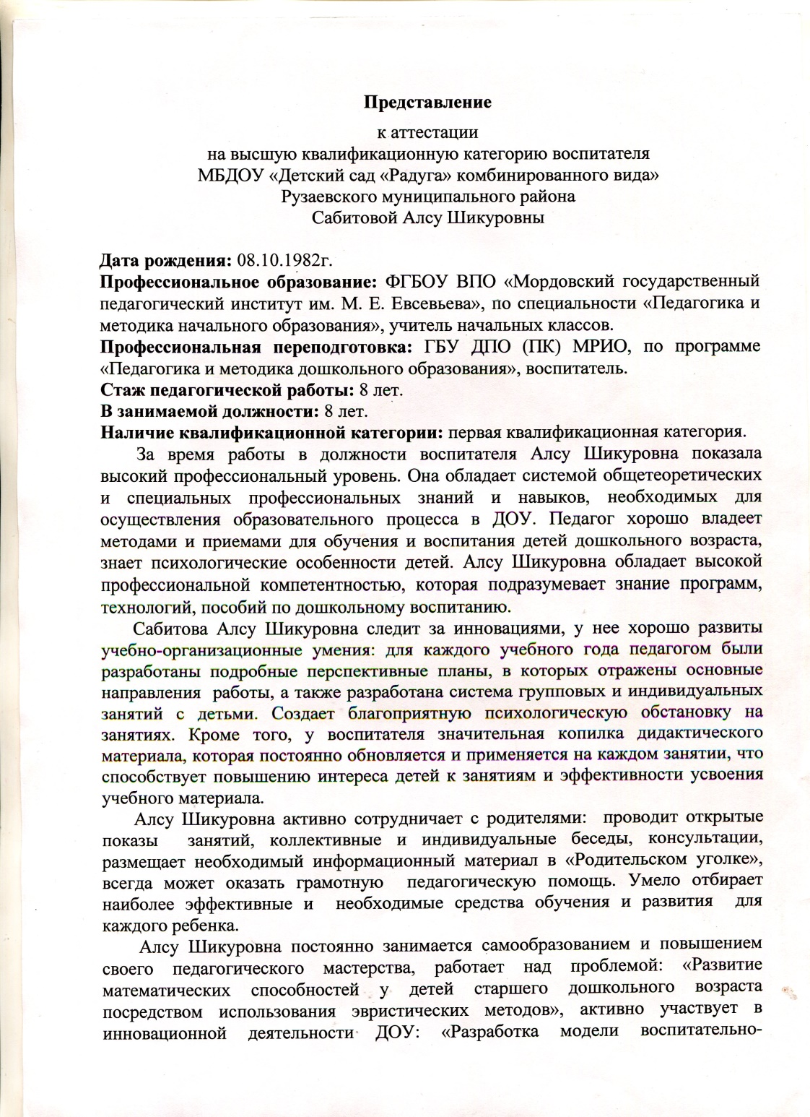
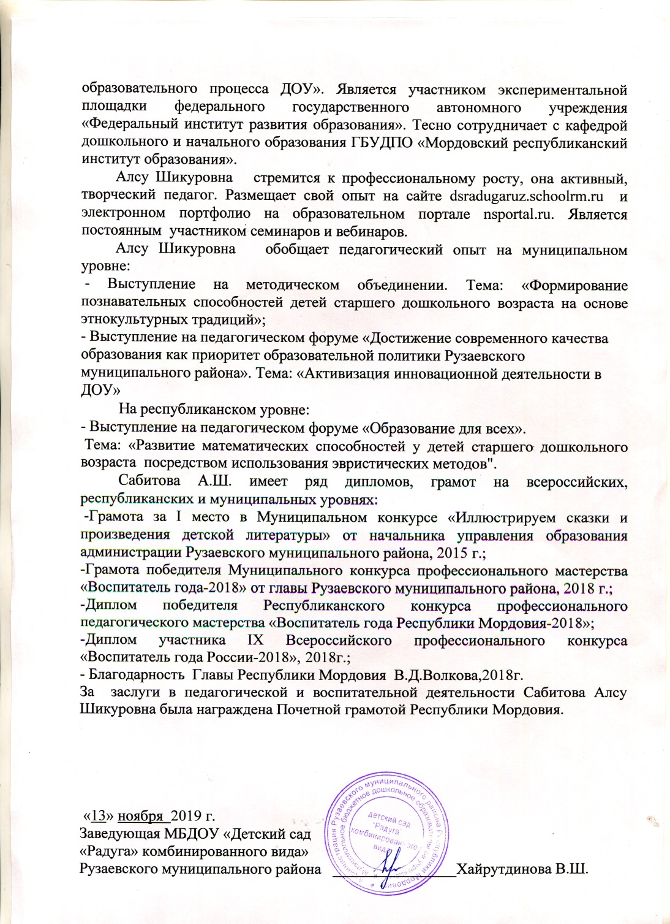

Slide 4
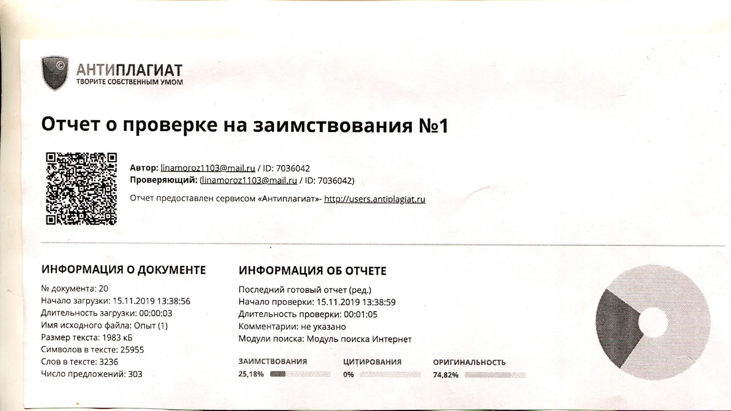
Педагогический опыт
«Развитие математических способностей у детей старшего дошкольного возраста посредством использования эвристических методов» размещен на сайте: https://dsradugaruz.schoolrm.ru/sveden/employees/10720/239910/

Slide 5
СТРУКТУРА ПОРТФОЛИО
Участие в инновационной (экспериментальной) деятельности.
Наставничество.
Наличие публикаций.
Результаты участия воспитанников в конкурсах, выставках, турнирах, соревнованиях, акциях, фестивалях.
Наличие авторских программ, методических пособий.
Выступления на заседаниях методических советов, научно-практических конференциях, педагогических чтениях, семинарах, секциях, форумах, радиопередачах (очно).
Проведение открытых занятий, мастер-классов, мероприятий.
8. Экспертная деятельность.
Общественно-педагогическая активность педагога: участие в комиссиях, педагогических сообществах, в жюри конкурсов.
Позитивные результаты работы с воспитанниками.
11. Качество взаимодействия с родителями.
12. Работа с детьми из социально-неблагополучных семей.
13. Участие педагога в профессиональных конкурсах.
14. Награды и поощрения педагога.

Slide 6
Участие в инновационной (экспериментальной) деятельности
Всероссийский уровень - 1

Slide 7
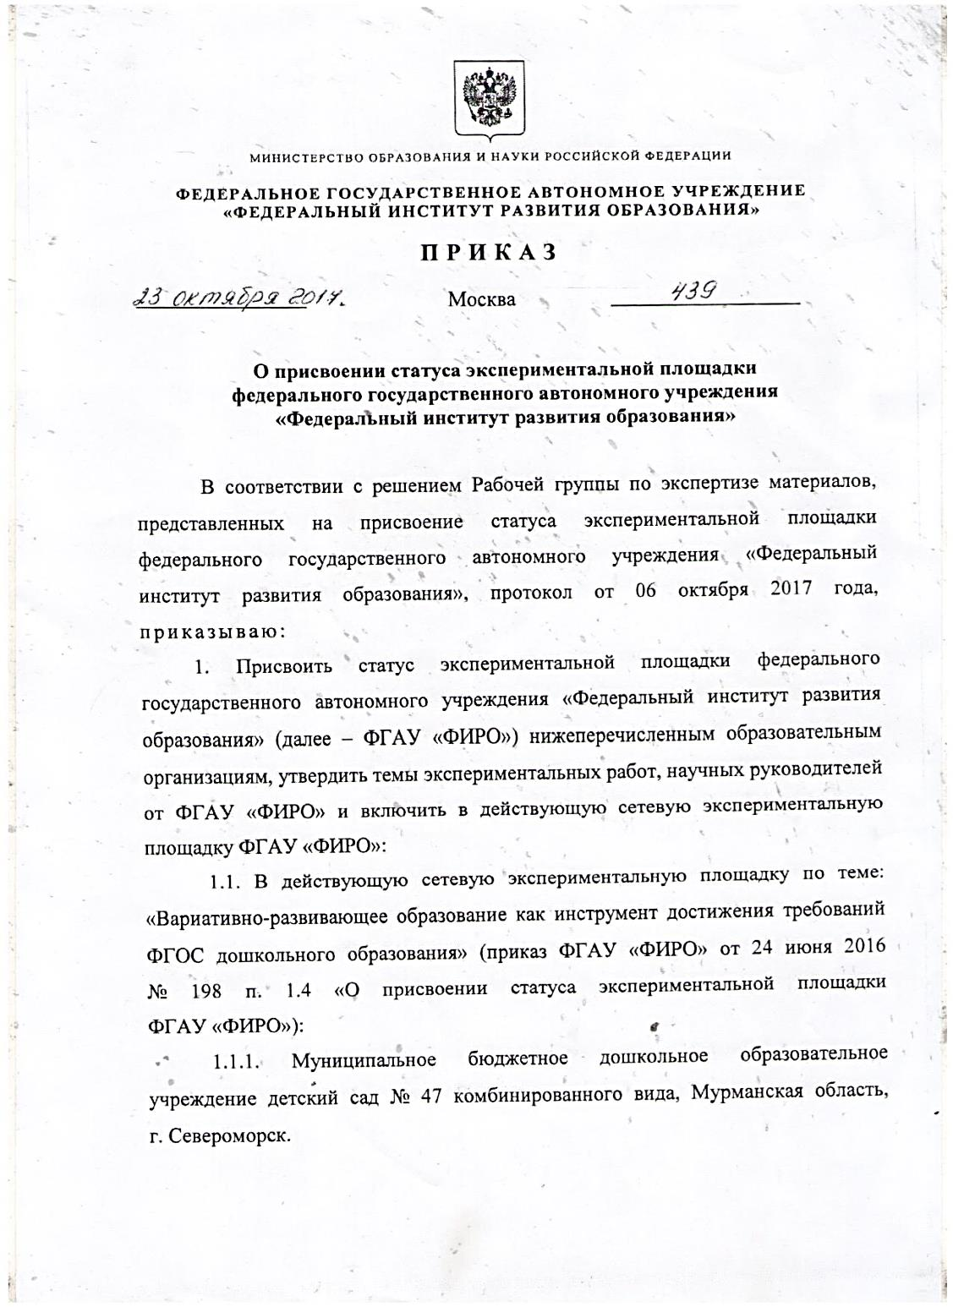
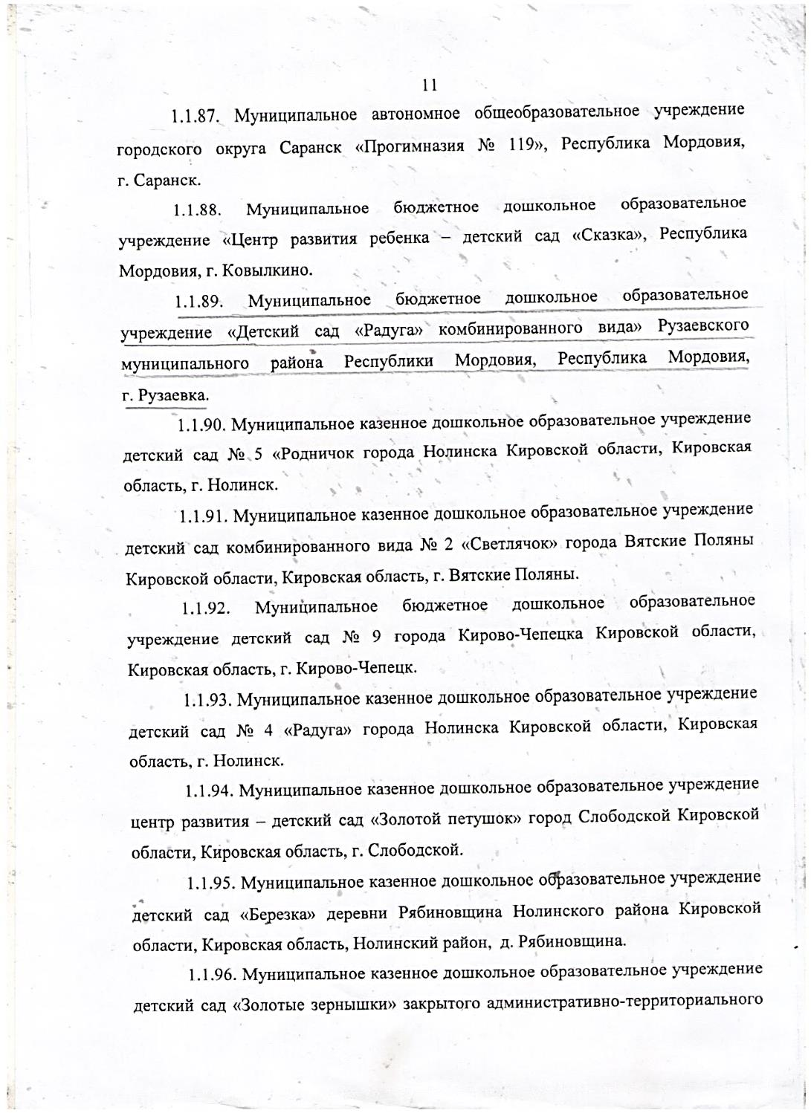

Slide 8
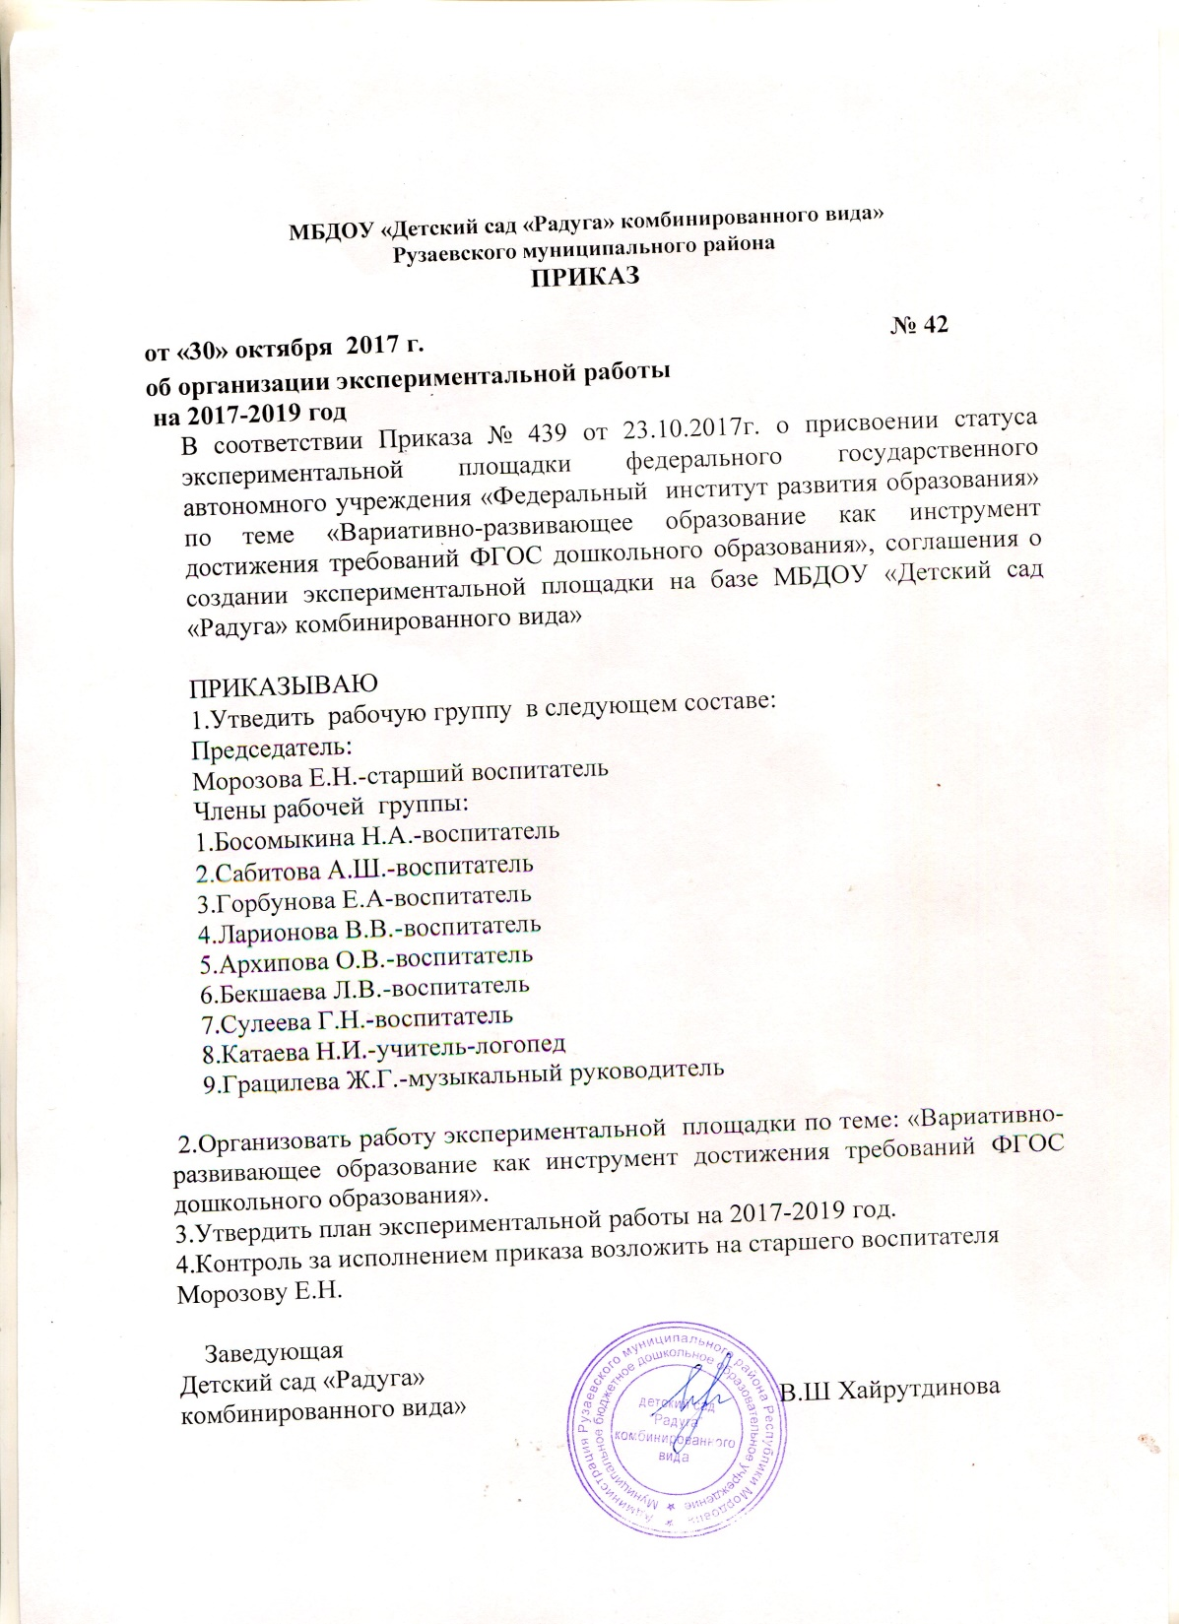

Slide 9
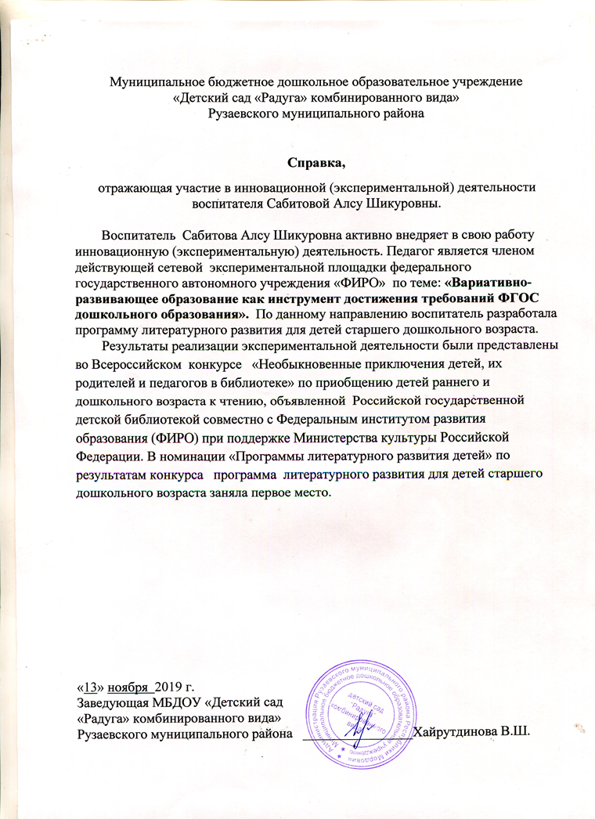

Slide 10
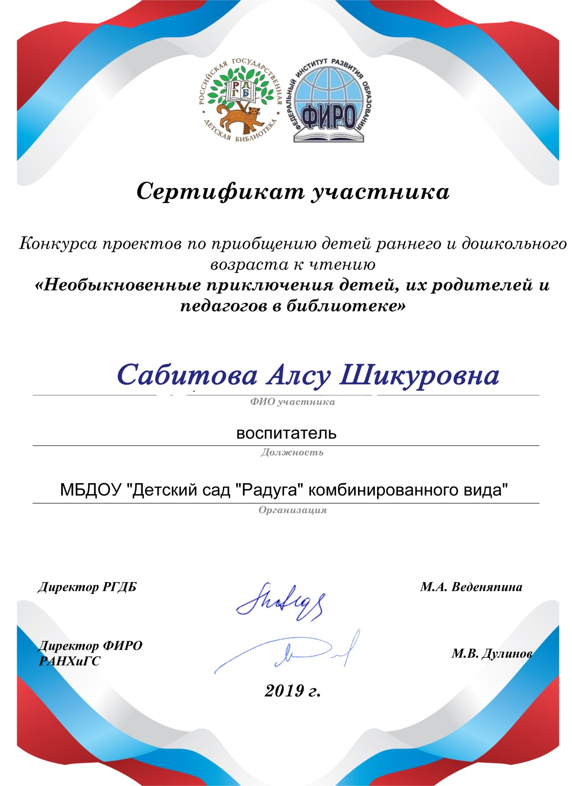

Slide 11
2. Наставничество

Slide 12
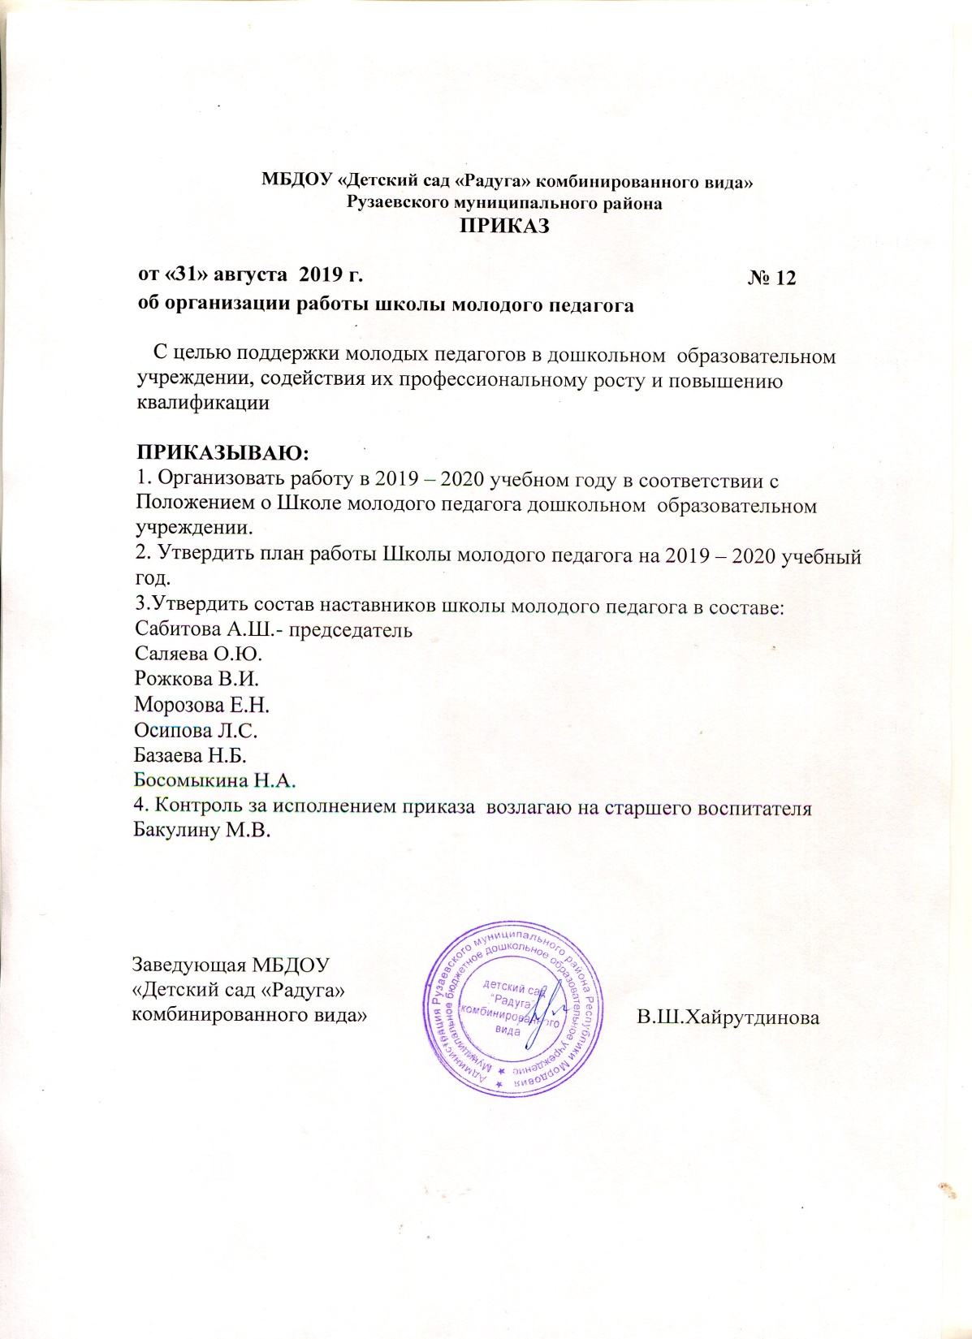

Slide 13
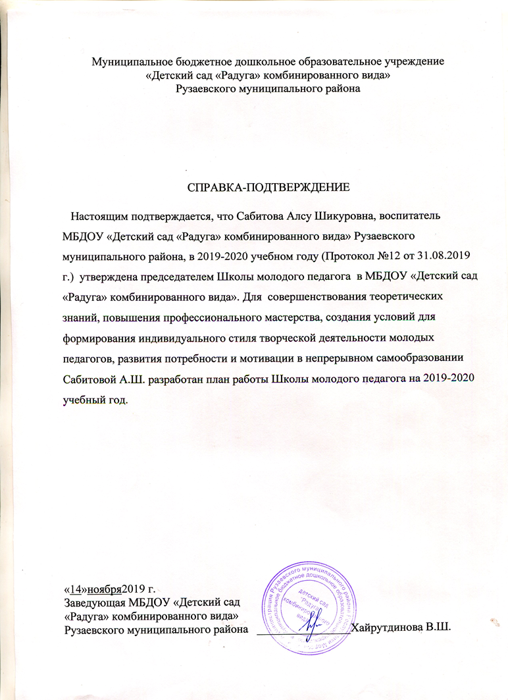

Slide 14
3. Наличие публикаций
Республиканский уровень-1
Всероссийский уровень - 1

Slide 15
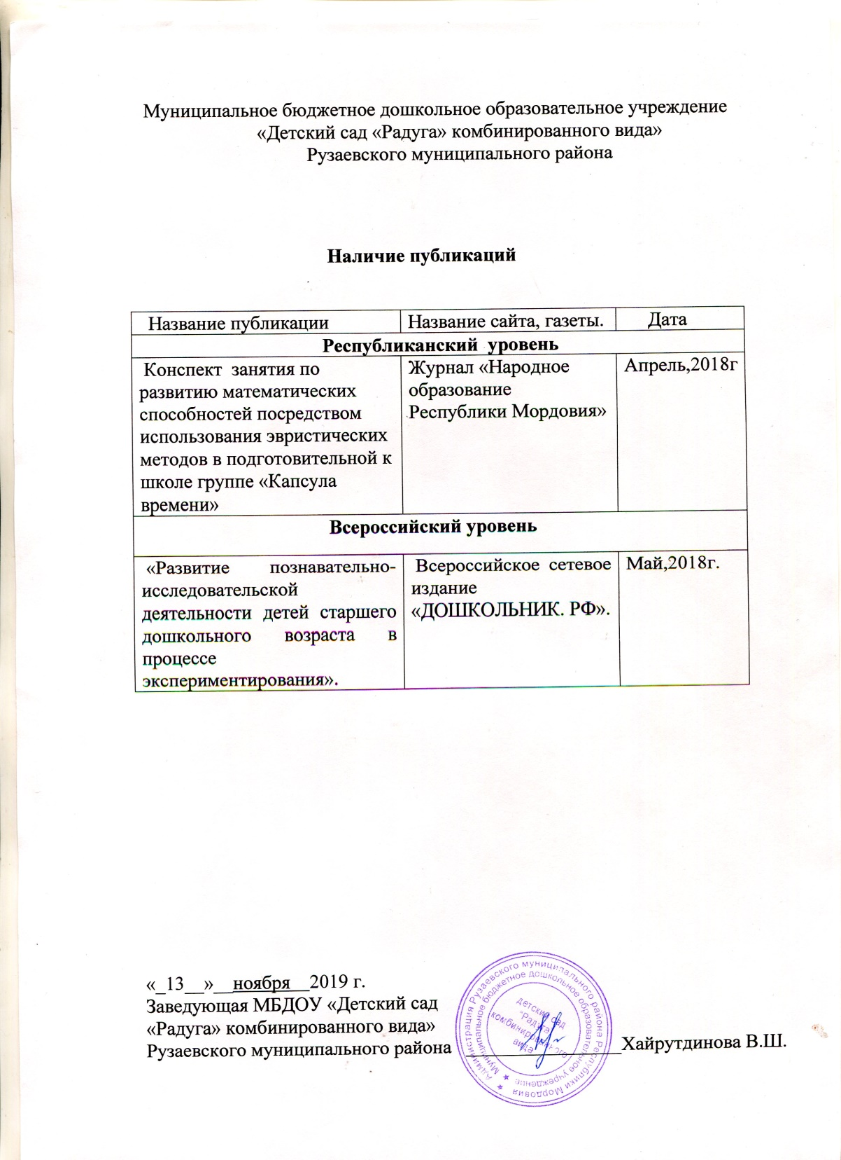

Slide 16
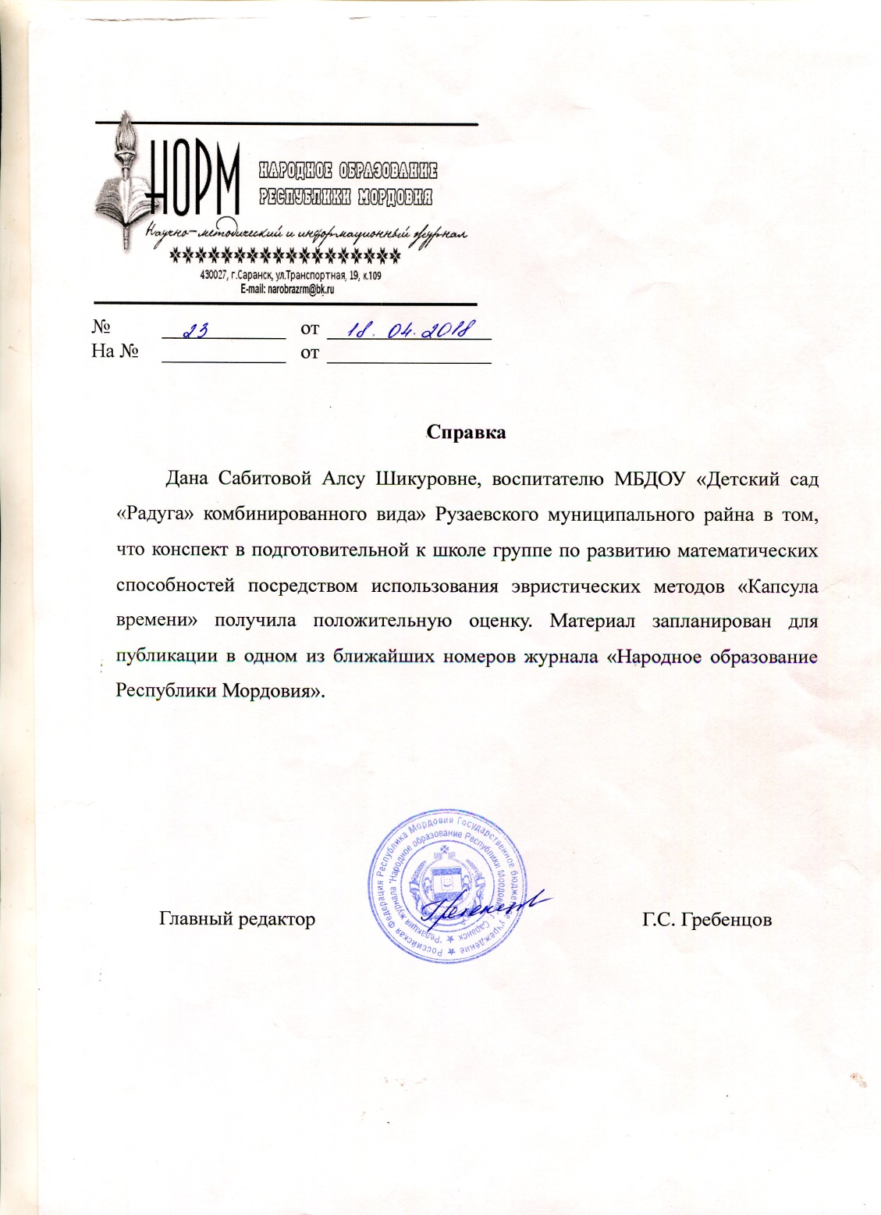
Республиканский уровень

Slide 17
Всероссийский уровень

Slide 18
4. Результаты участия воспитанников в: - конкурсах; - выставках; - турнирах; - соревнованиях; - акциях; - фестивалях
Муниципальный уровень-4
Республиканский уровень-2
Всероссийский уровень-1
Международный уровень-1

Slide 19
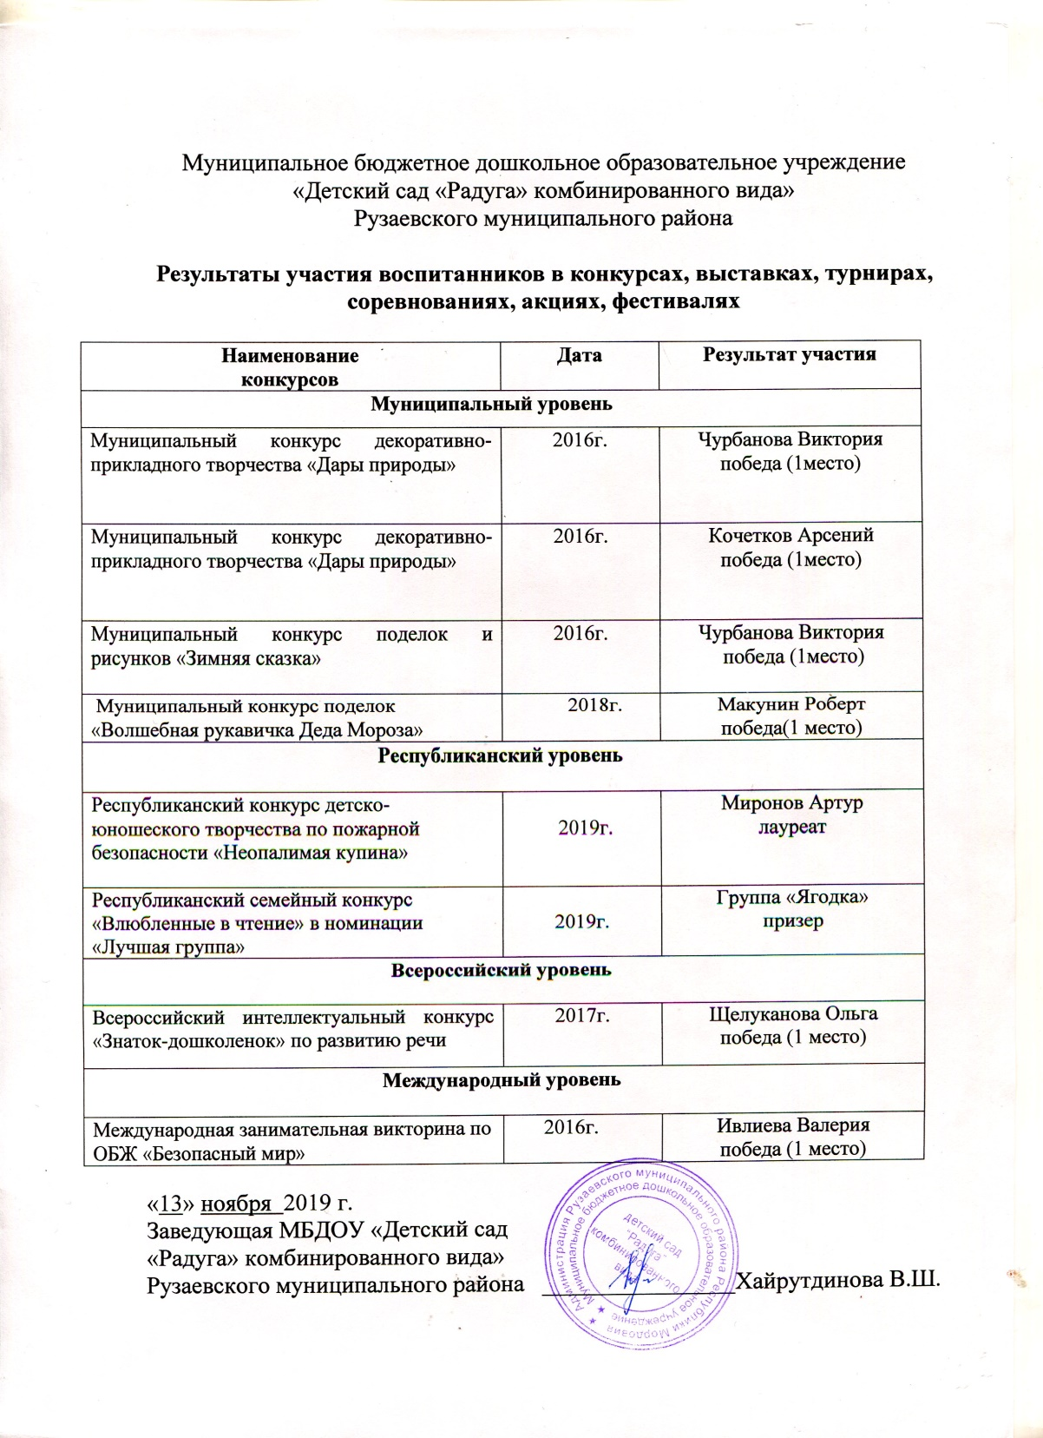

Slide 20
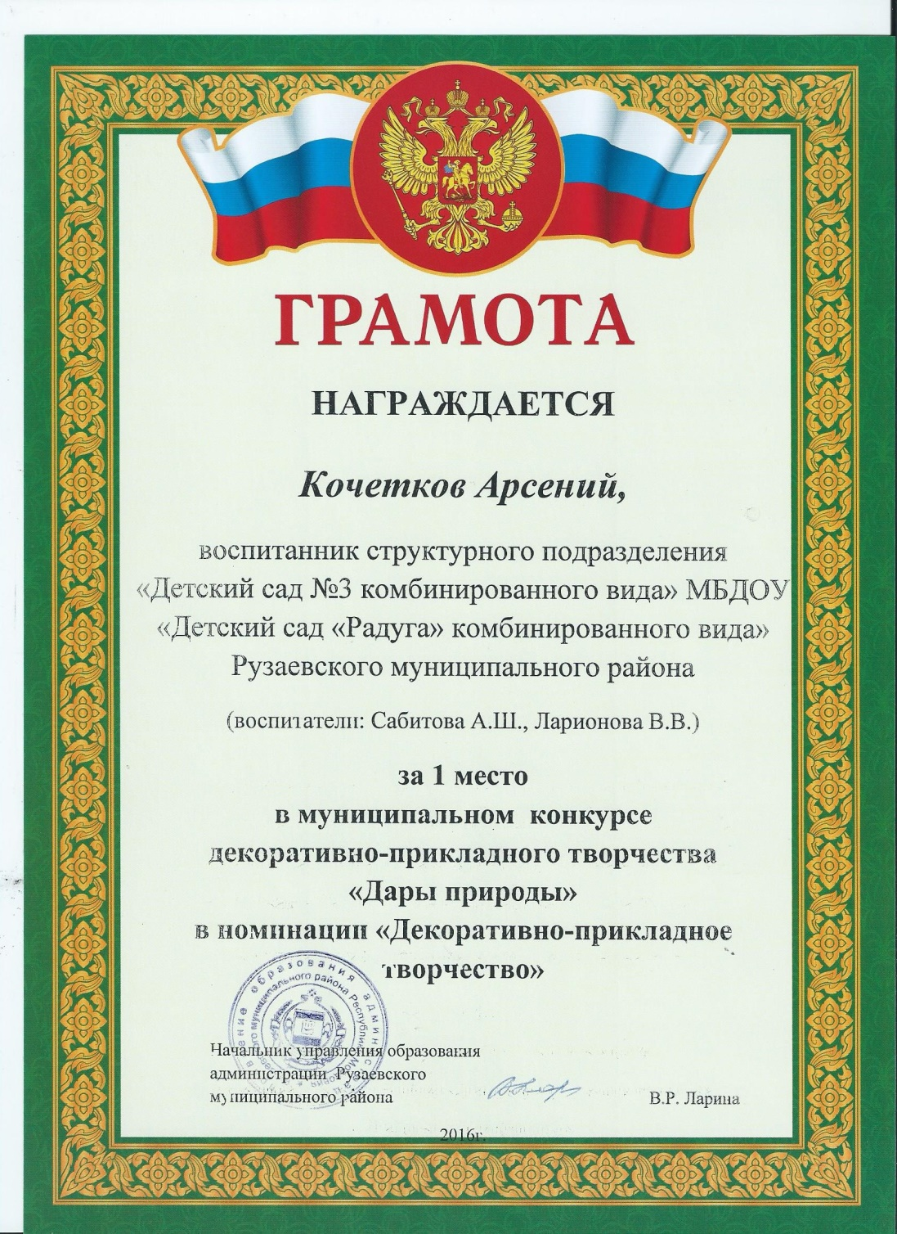
Муниципальный уровень

Slide 21
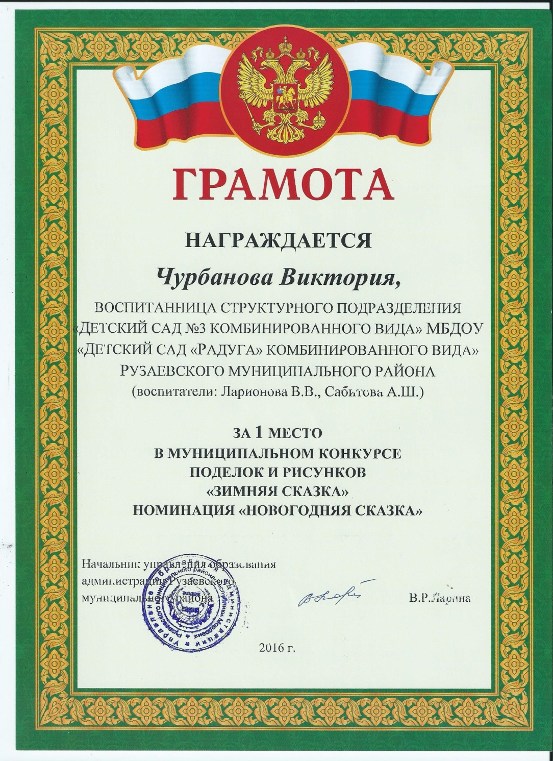
Муниципальный уровень

Slide 22
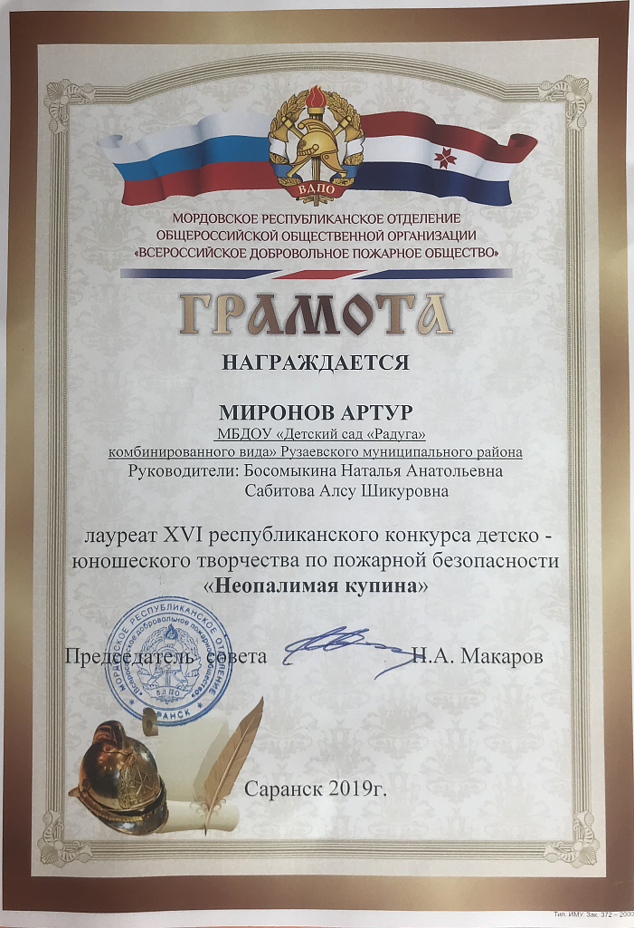
Республиканский уровень

Slide 23
Республиканский уровень

Slide 24
Всероссийский уровень

Slide 25
Международный уровень

Slide 26
5. Наличие авторских программ, методических пособий

Slide 27
6. Выступления на заседаниях методических советов, научно-практических конференциях, педагогических чтениях, семинарах, секциях, форумах, радиопередачах
Муниципальный уровень - 2
Республиканский уровень-1

Slide 28
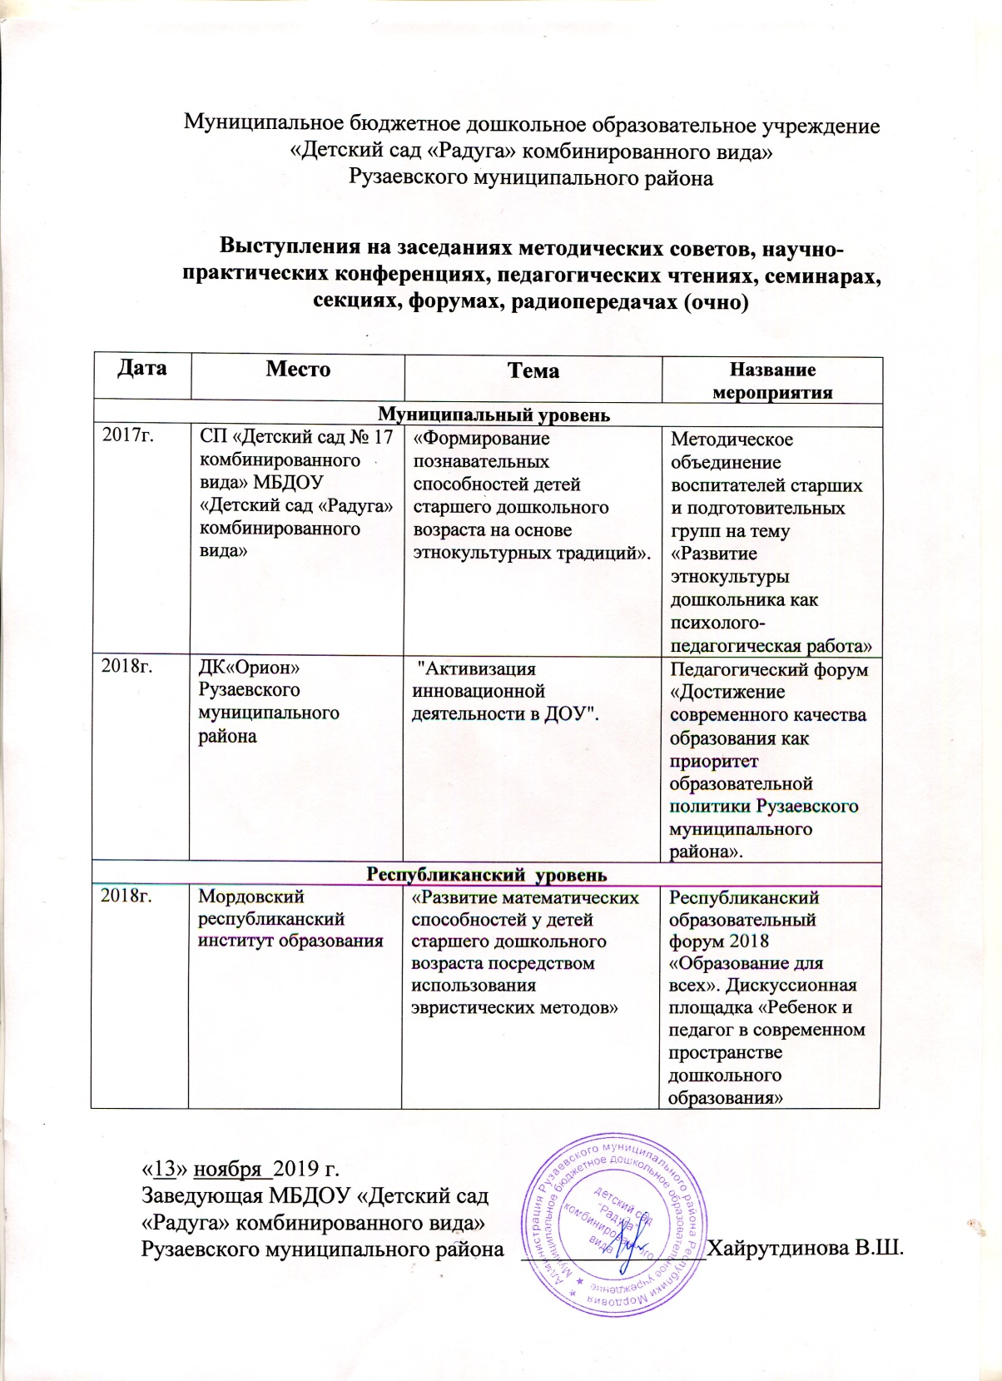

Slide 29
Муниципальный уровень

Slide 30
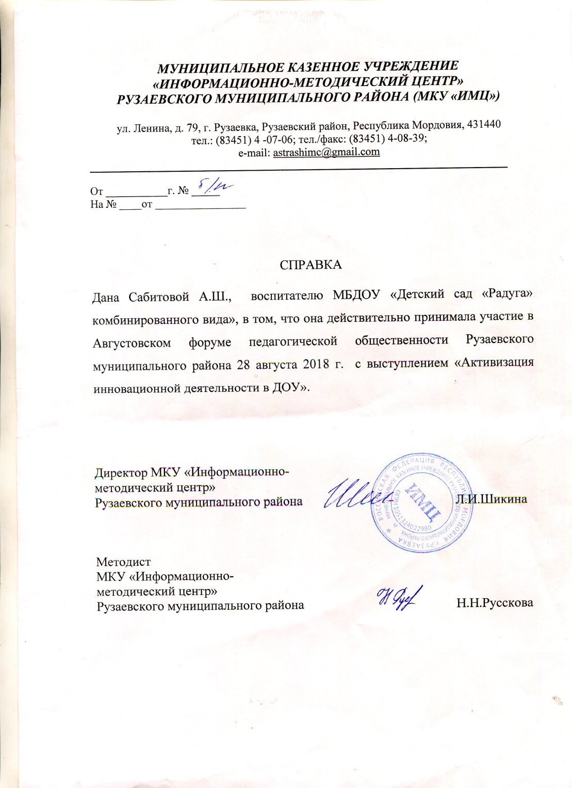
Муниципальный уровень

Slide 31
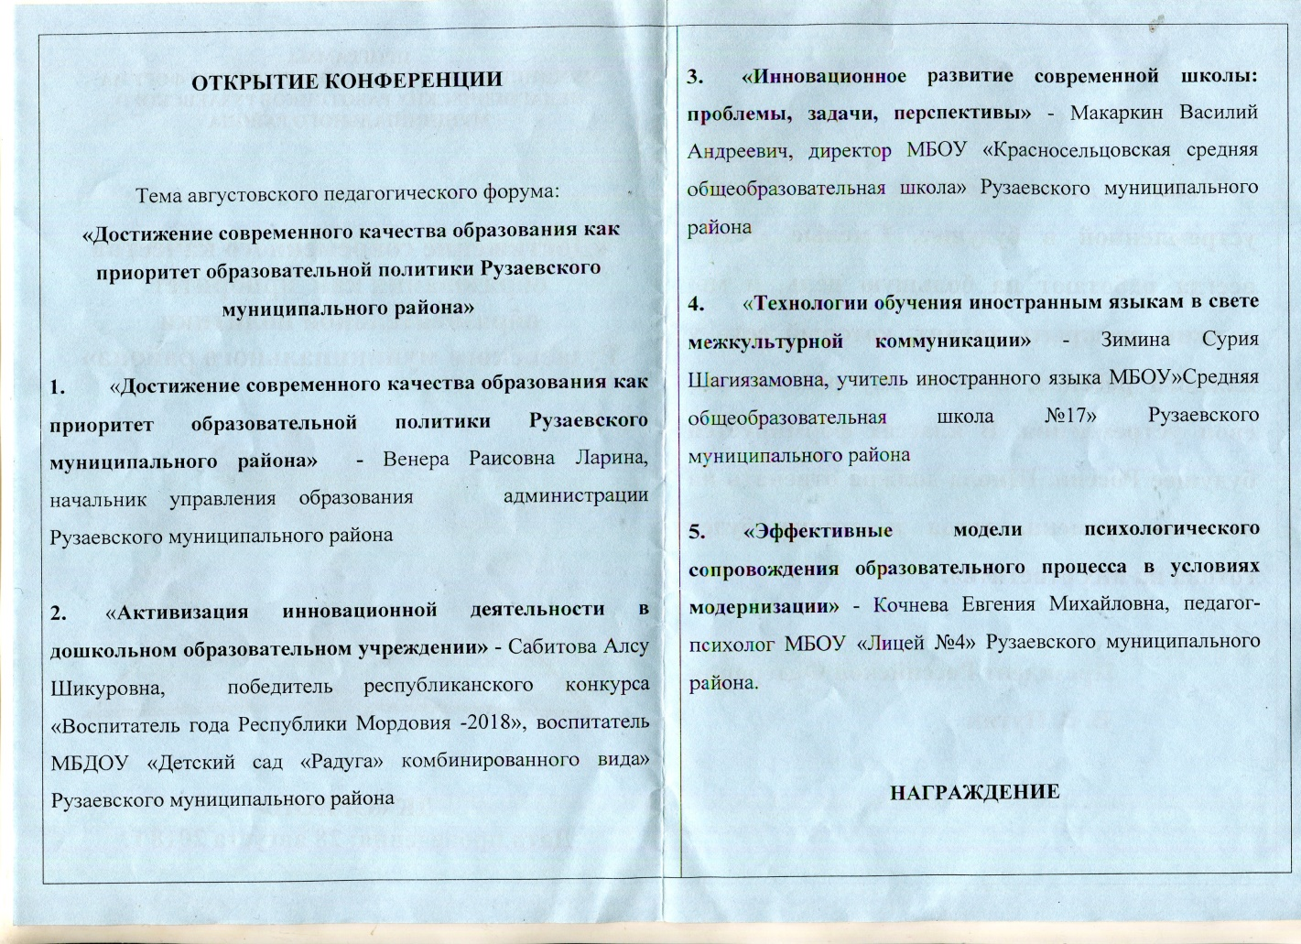
Муниципальный уровень

Slide 32
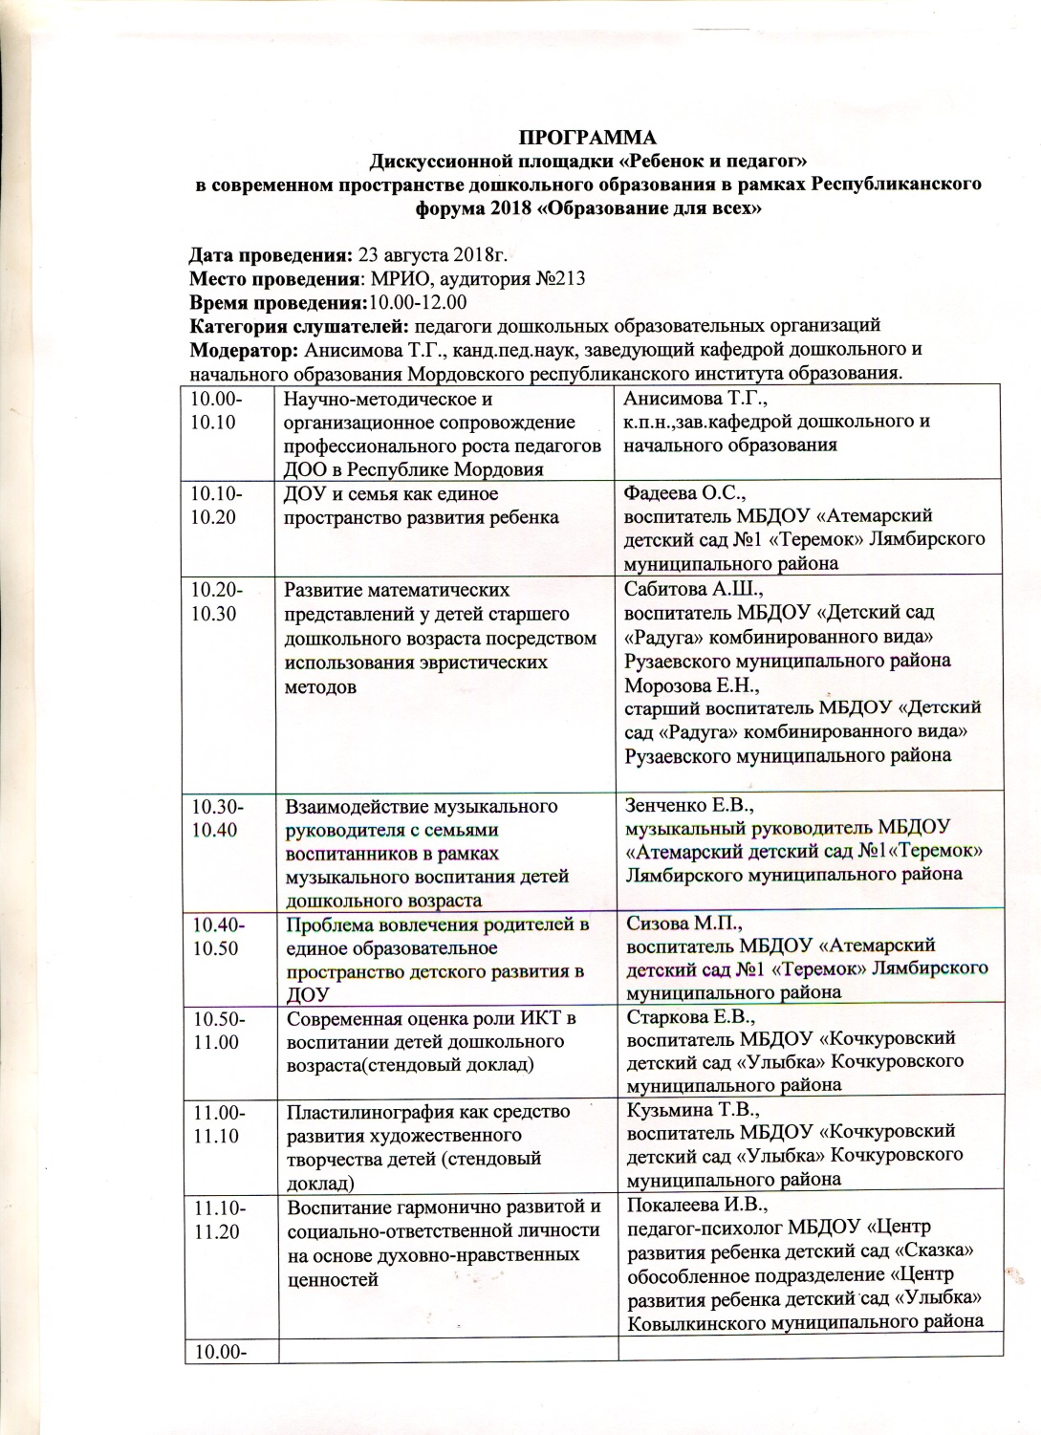
Республиканский уровень

Slide 33
Республиканский уровень

Slide 34
7. Проведение открытых занятий,
мастер-классов, мероприятий
Уровень образовательной организации-2
Муниципальный уровень - 1

Slide 35
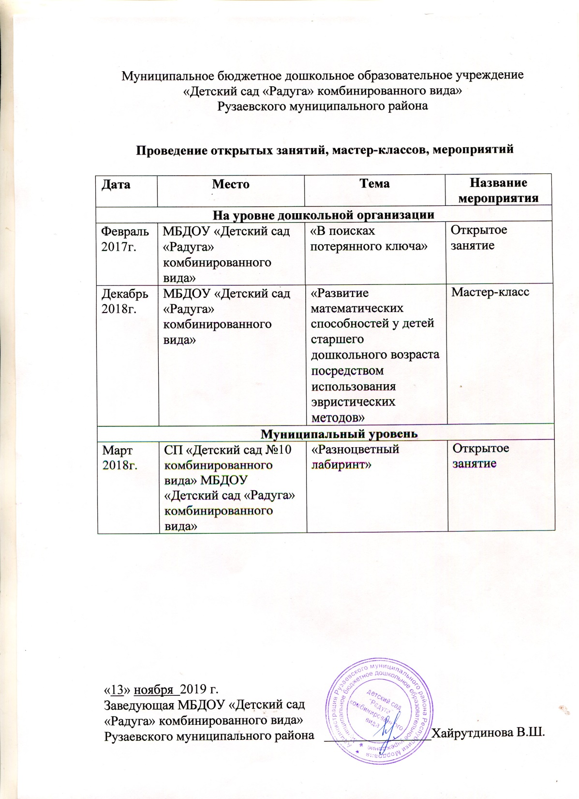

Slide 36
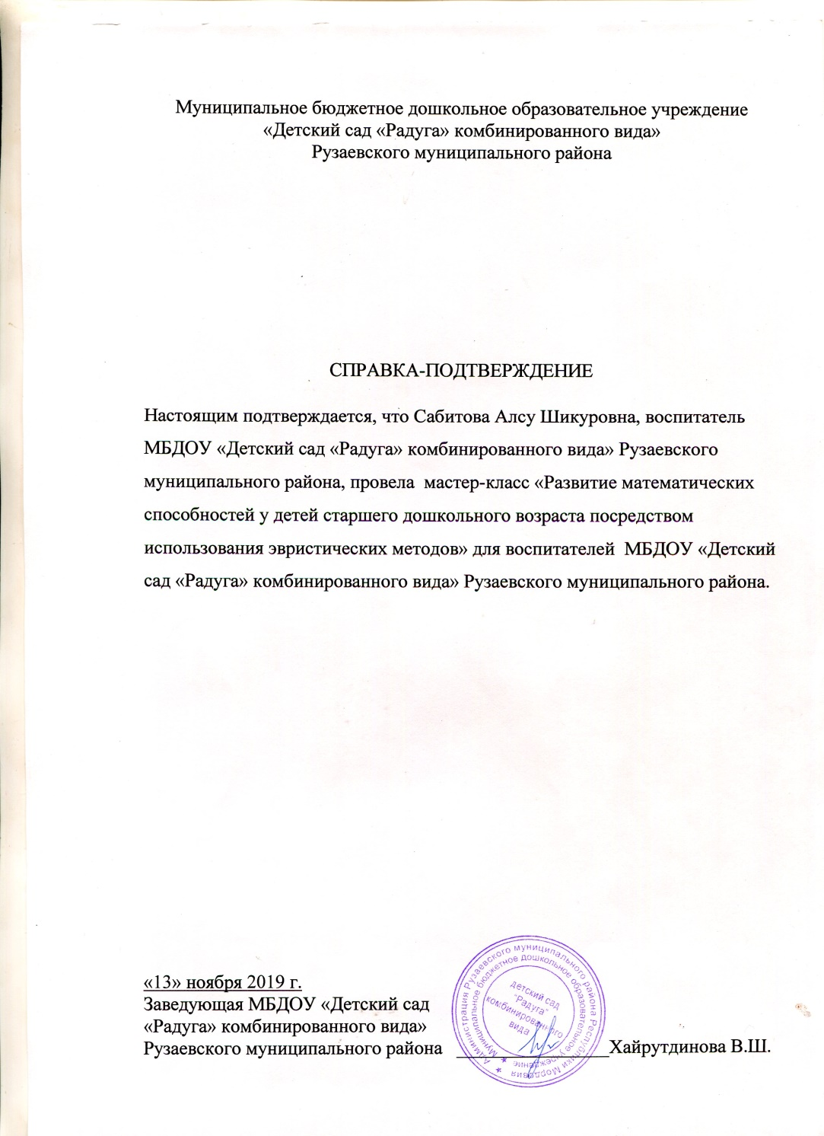
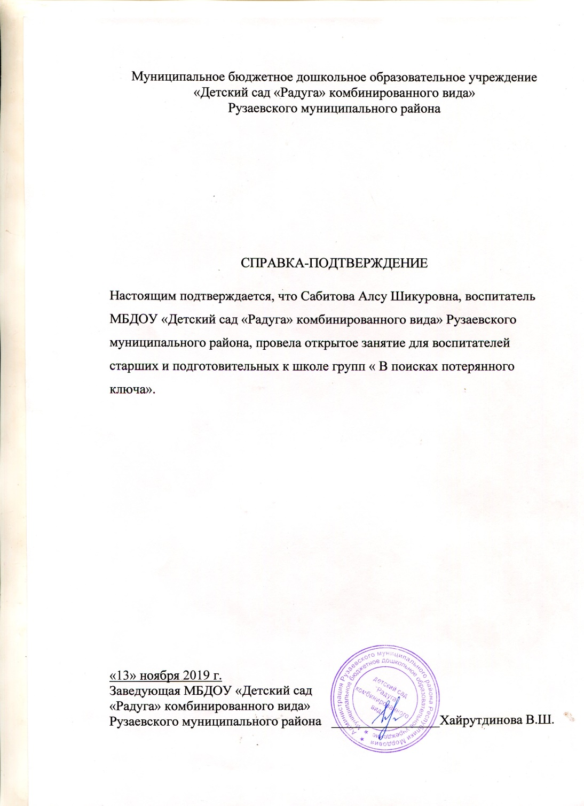
Уровень образовательной организации

Slide 37
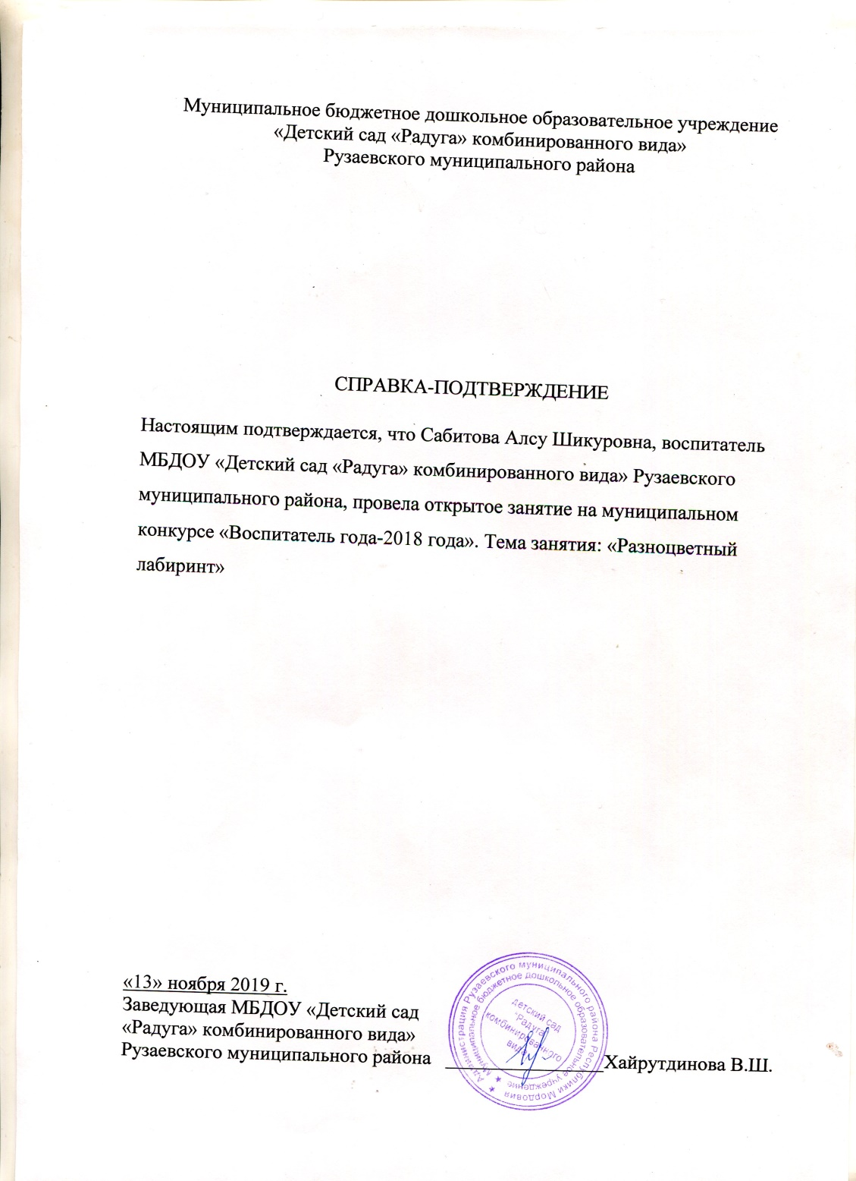
Муниципальный уровень

Slide 38
8. Экспертная деятельность

Slide 39
9. Общественно-педагогическая активность педагога: участие в комиссиях, педагогических сообществах, в жюри конкурсов
Муниципальный уровень – 2
Всероссийский уровень-1

Slide 40
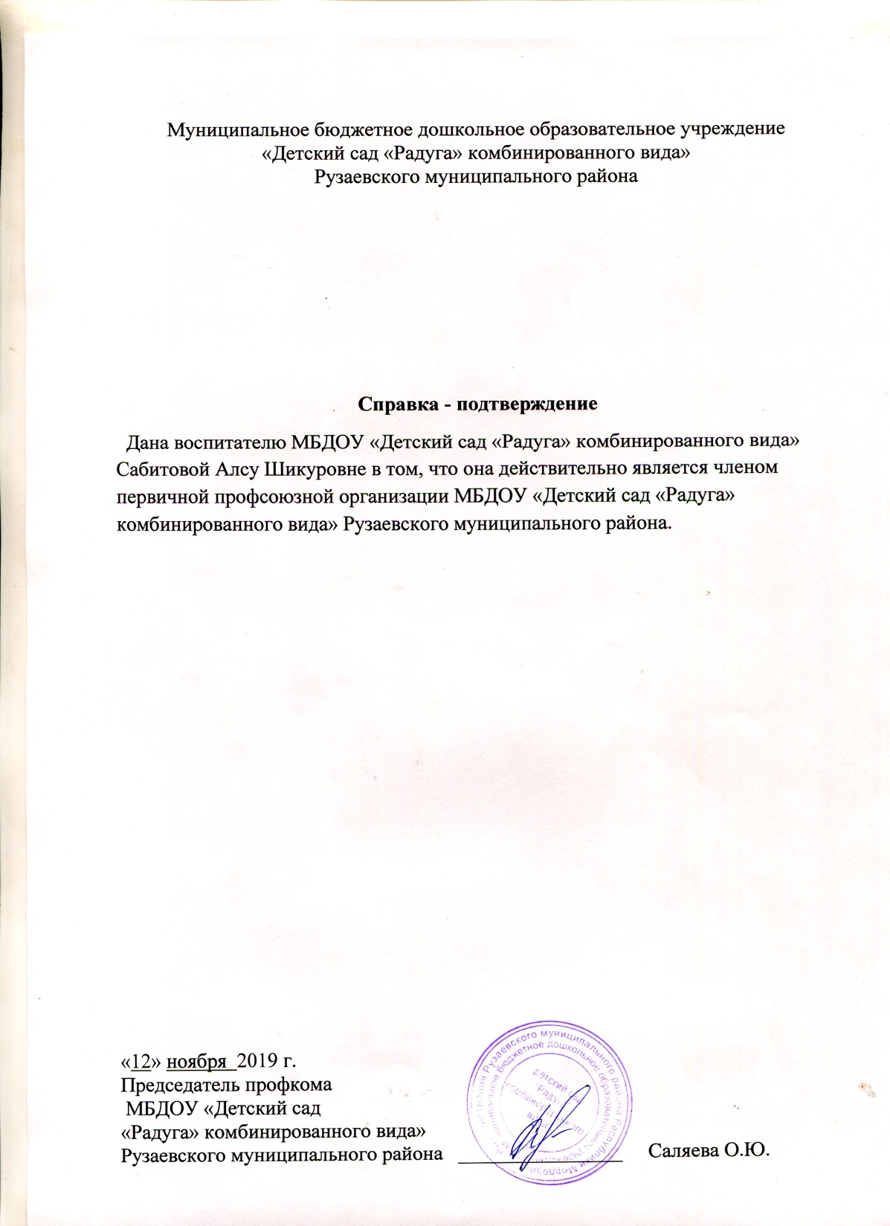

Slide 41
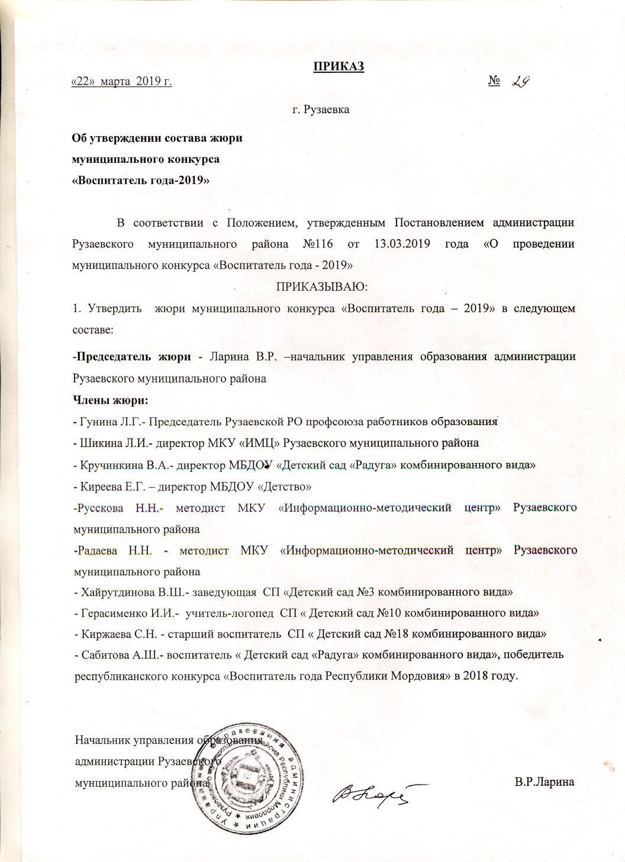
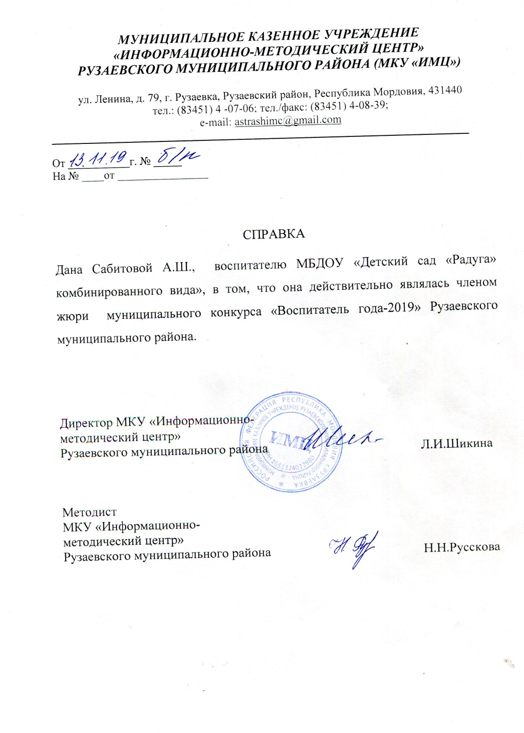
Муниципальный уровень

Slide 42
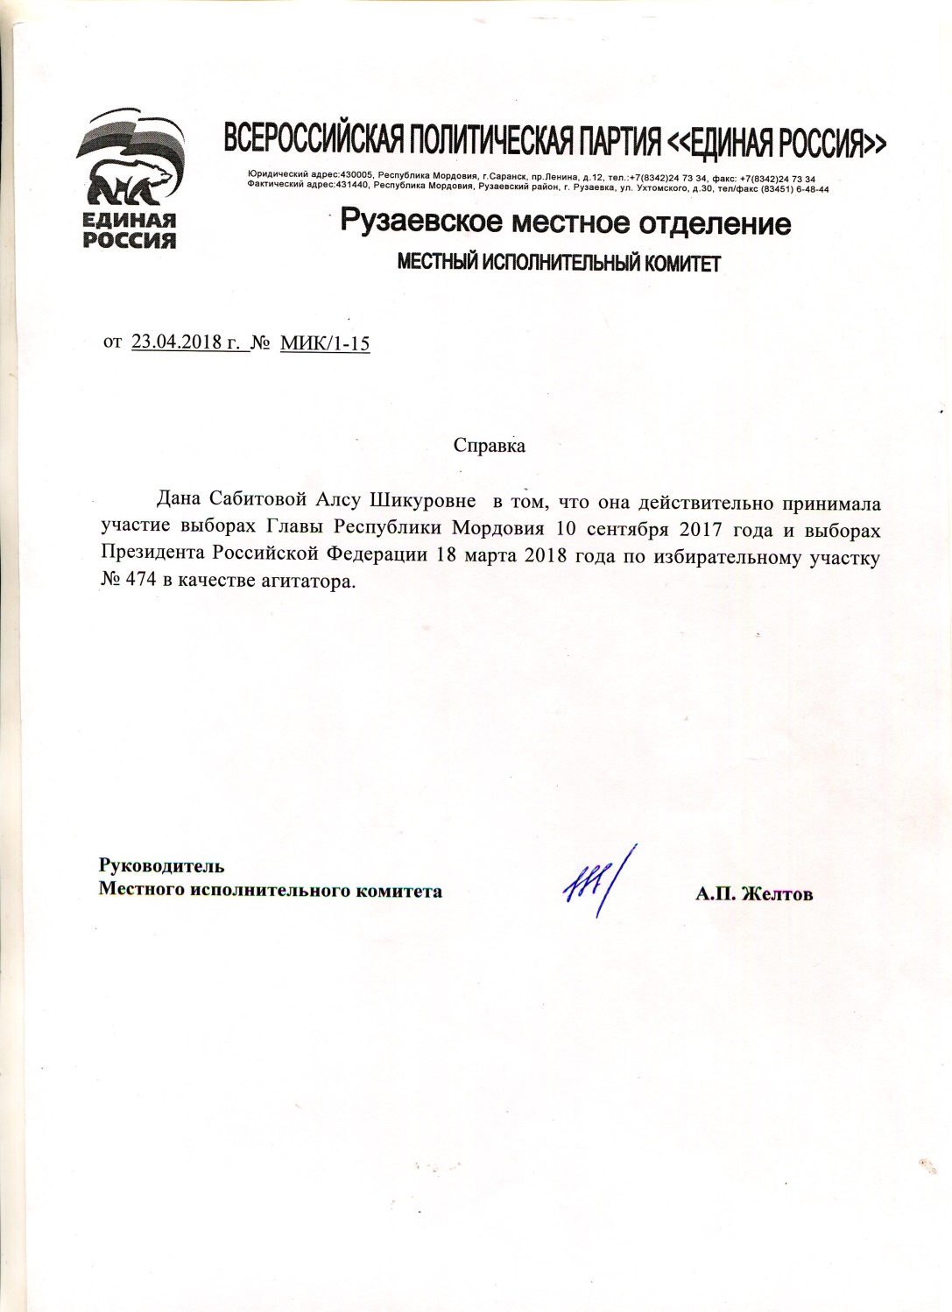
Муниципальный уровень

Slide 43
Всероссийский уровень

Slide 44
10. Позитивные результаты работы с воспитанниками

Slide 45
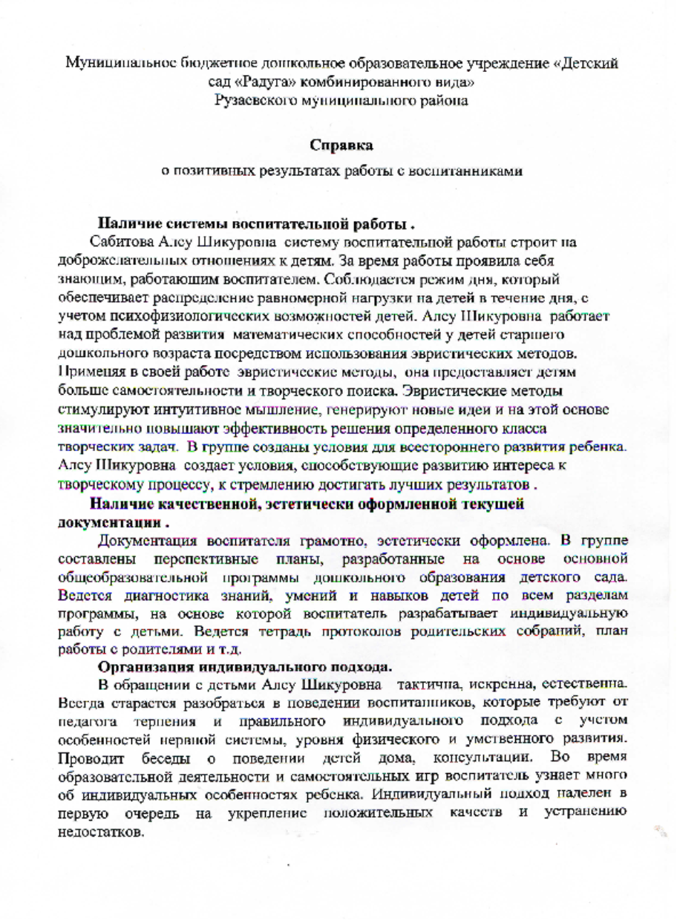
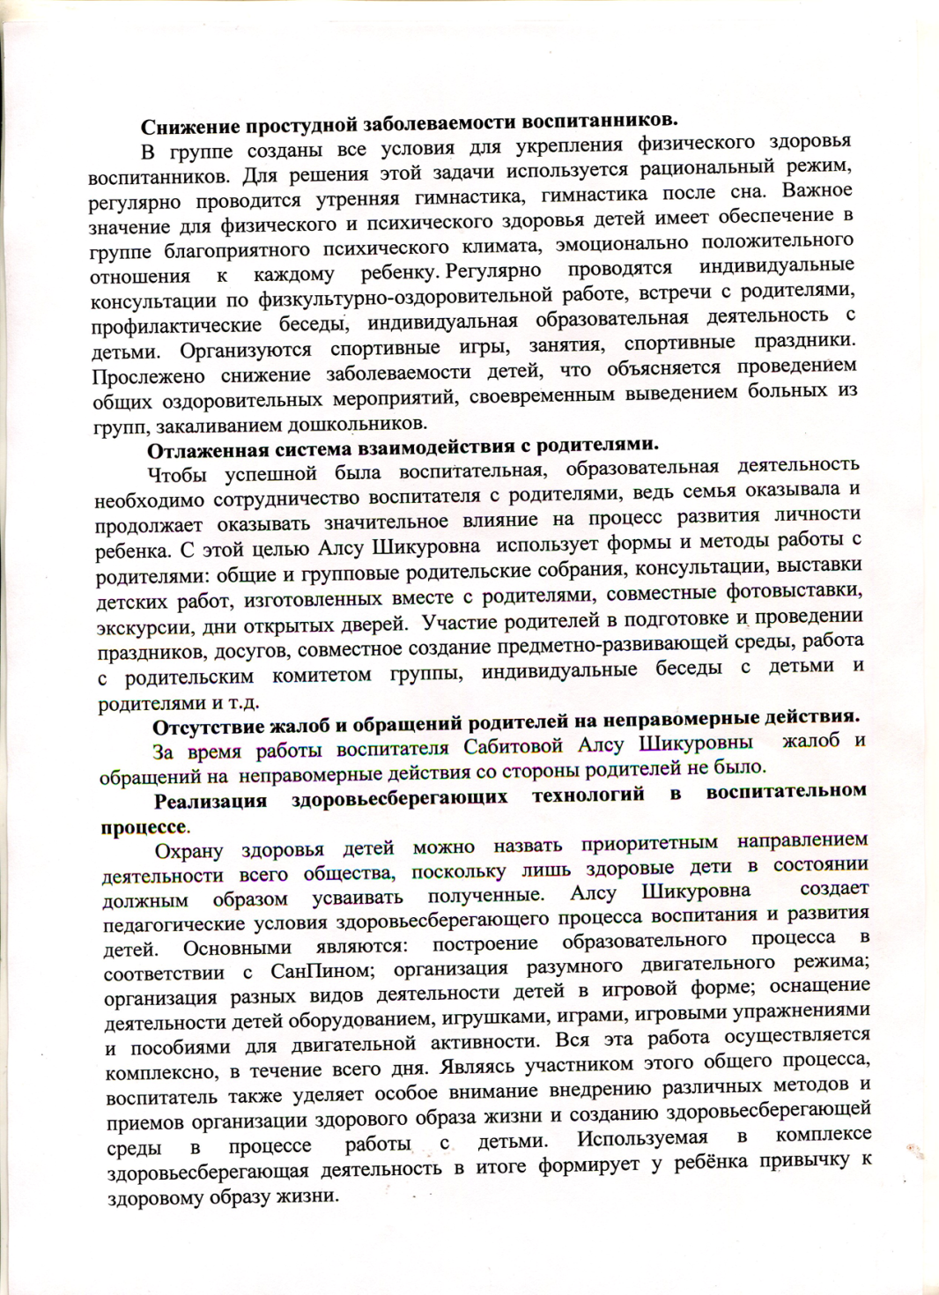

Slide 46
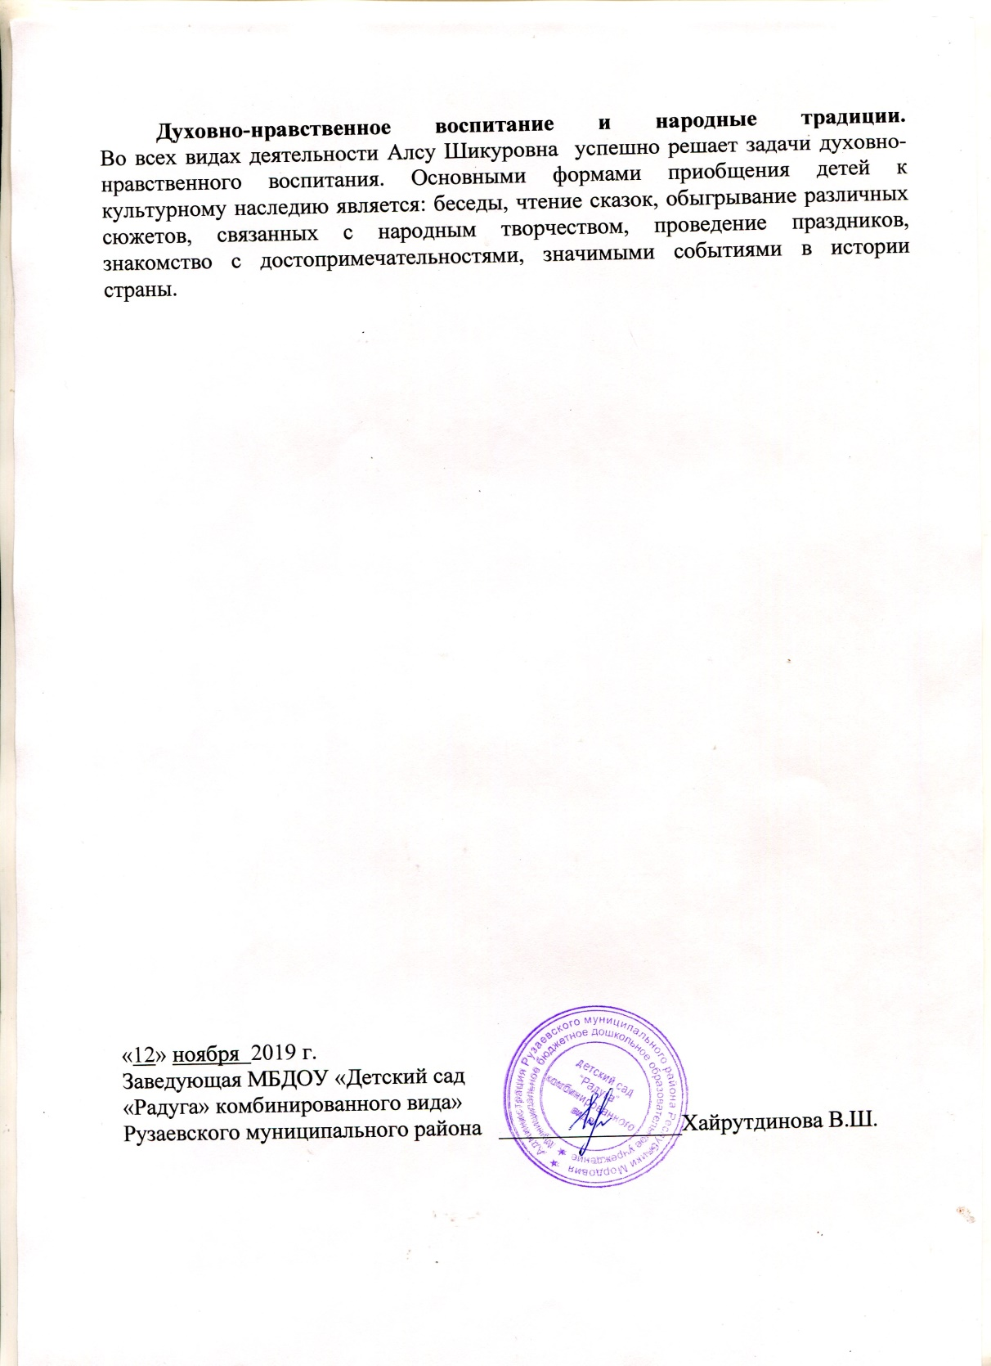

Slide 47
11. Качество взаимодействия с родителями

Slide 48
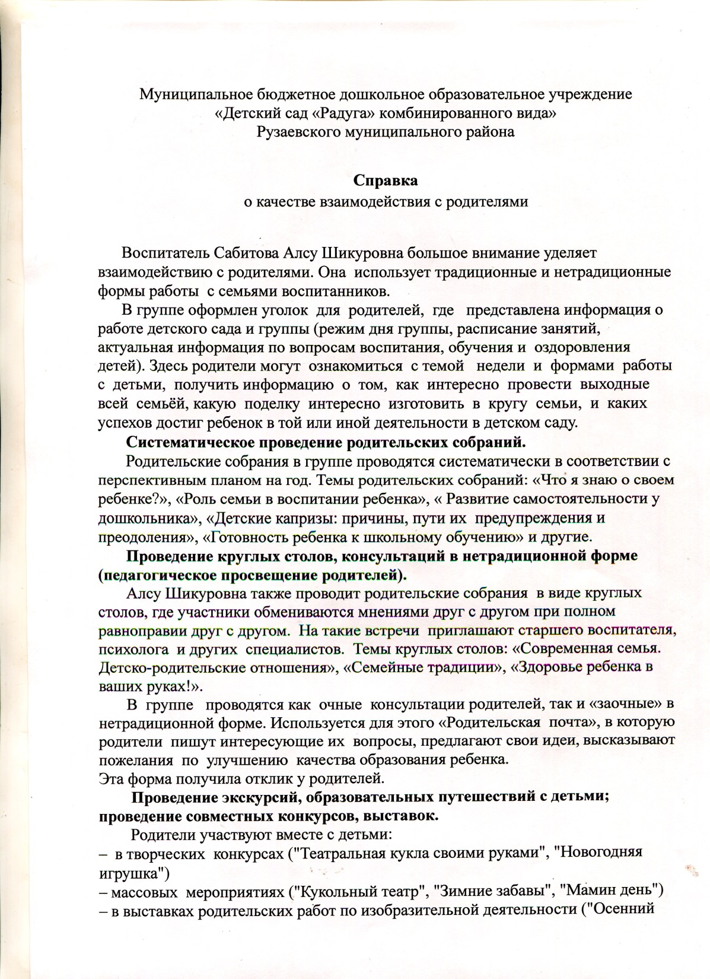
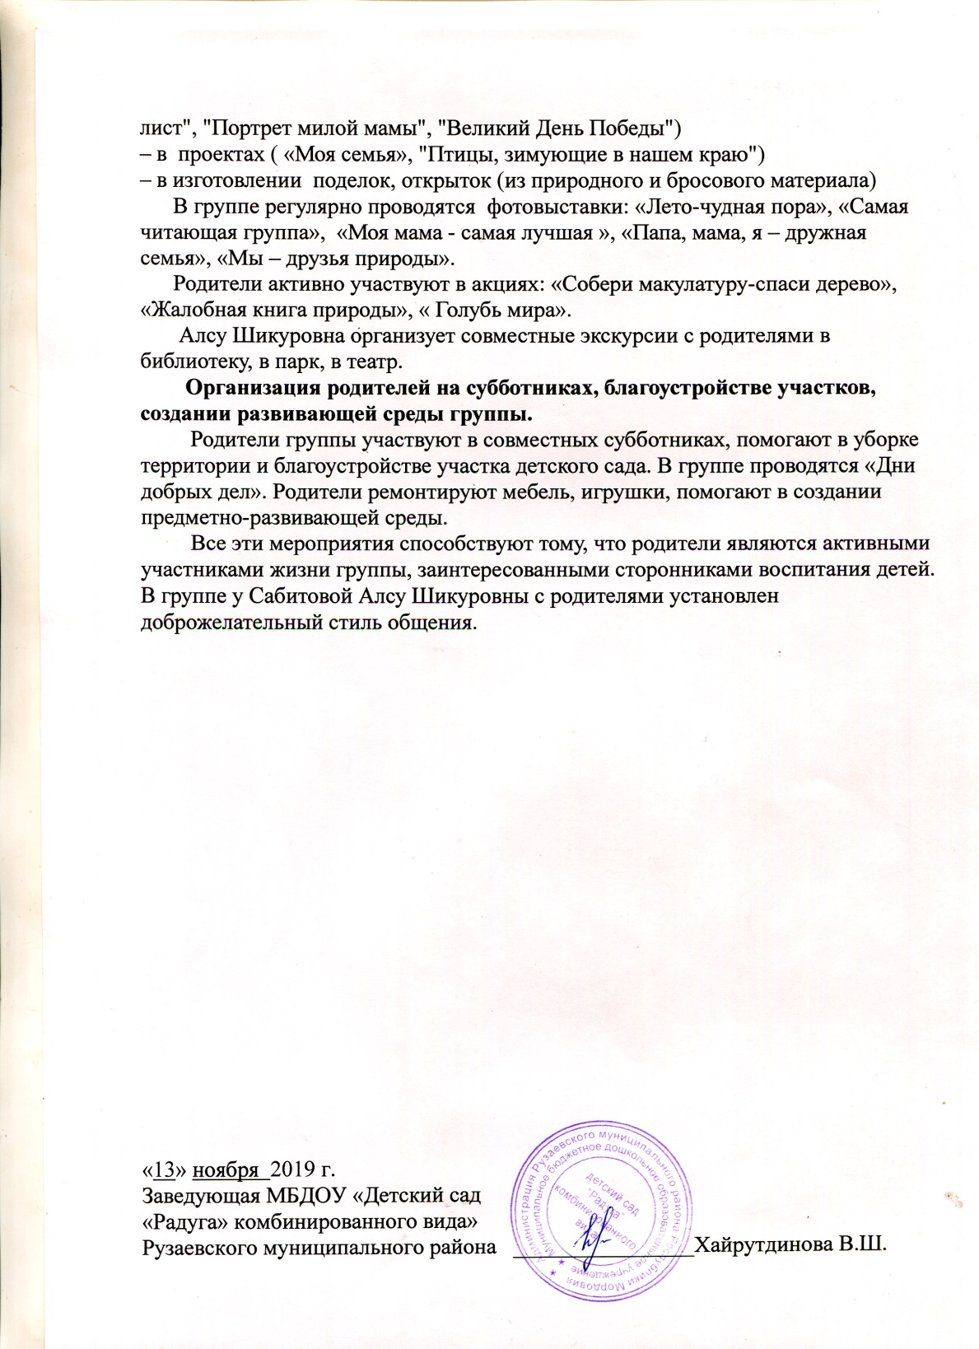

Slide 49
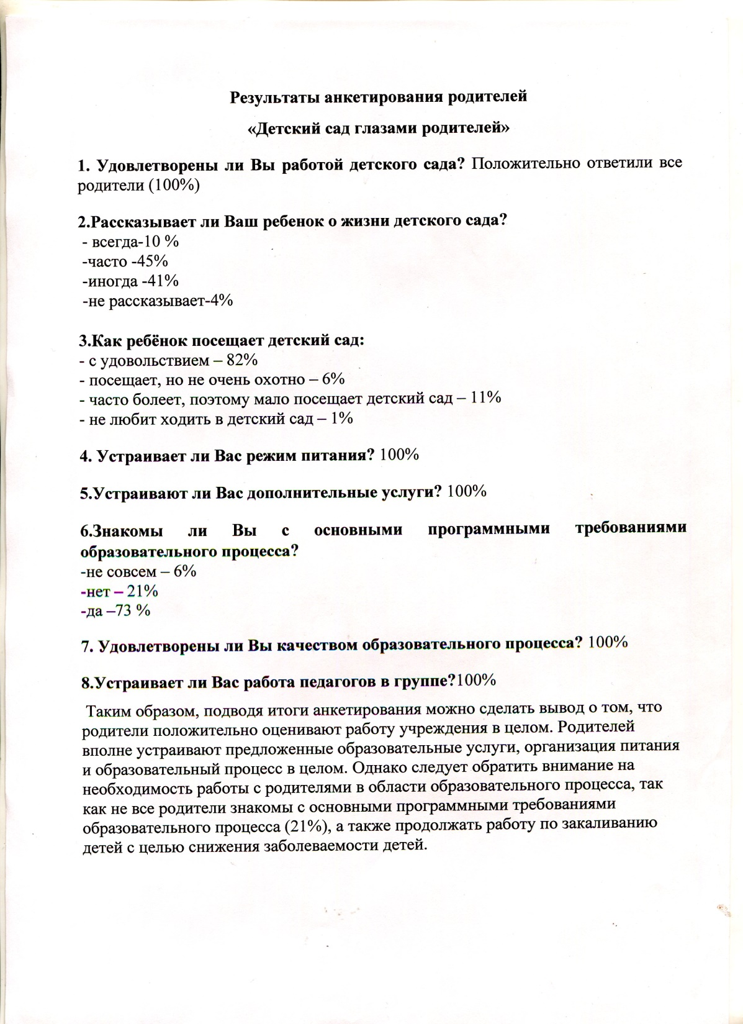

Slide 50
12. Работа с детьми из социально-неблагополучных семей

Slide 51
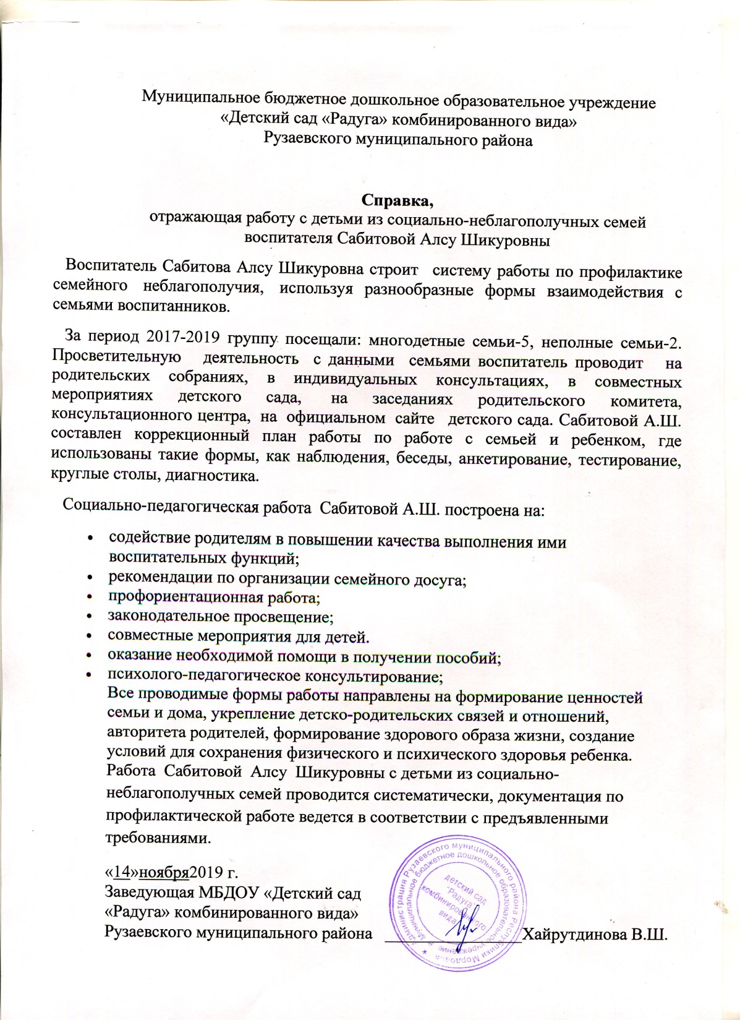

Slide 52
13 . Участие педагога в профессиональных конкурсах
Муниципальный уровень-3
Республиканский уровень-1
Всероссийский уровень-3

Slide 53
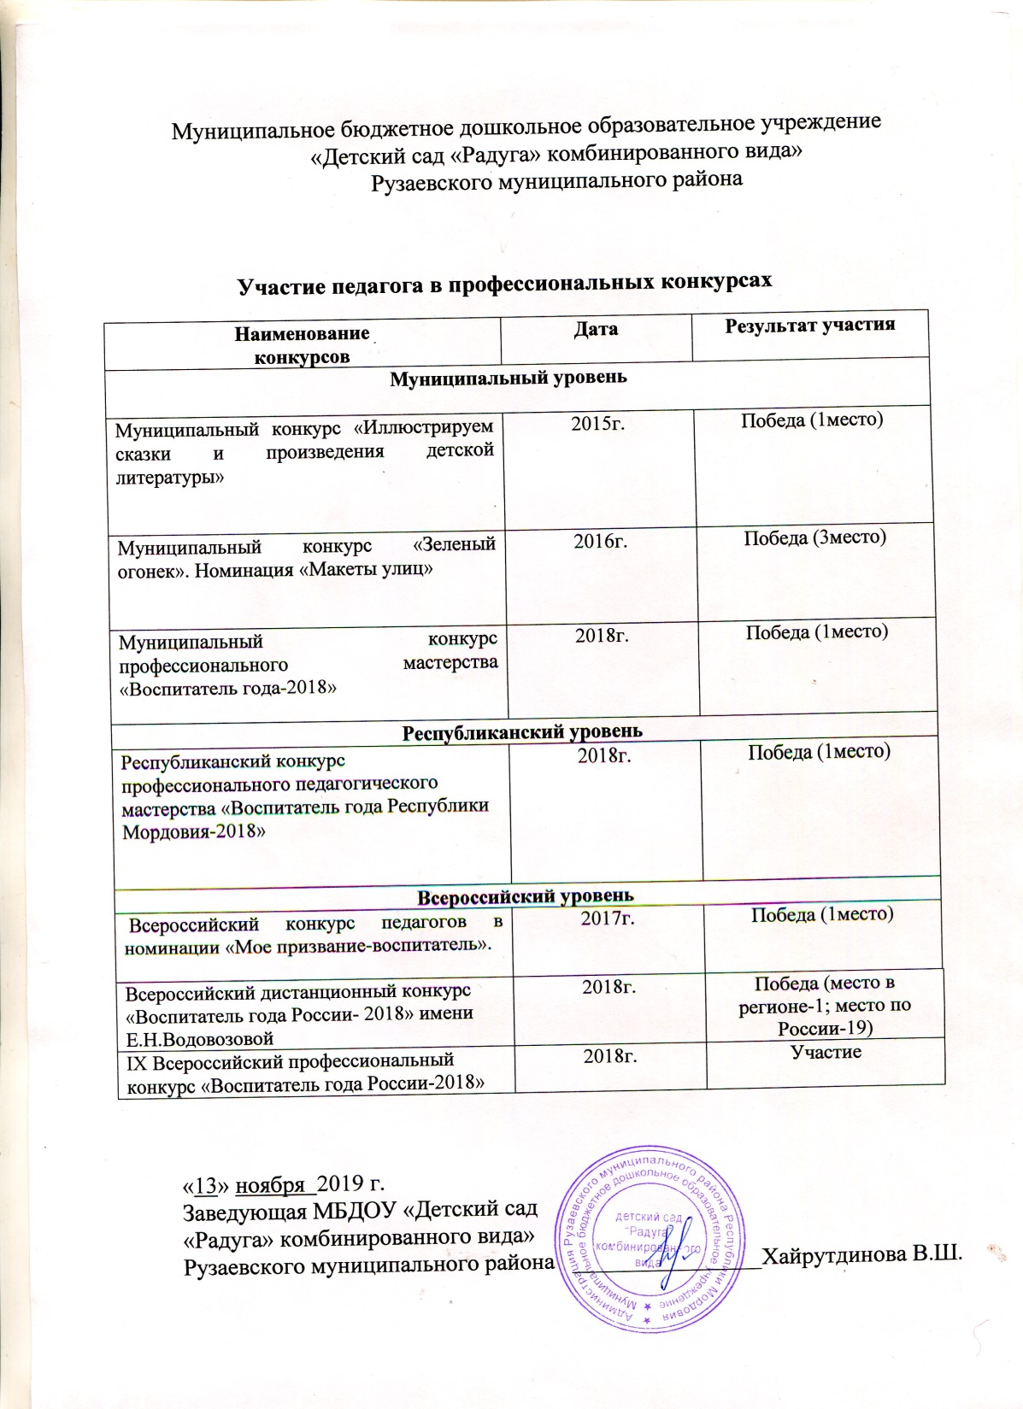

Slide 54
Муниципальный уровень

Slide 55
Муниципальный уровень

Slide 56
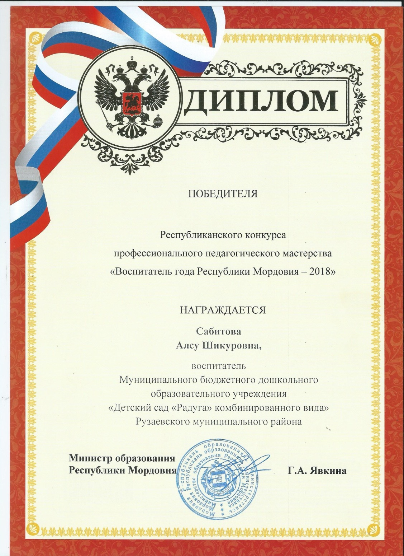
Республиканский уровень

Slide 57
Всероссийский уровень

Slide 58
Всероссийский уровень

Slide 59
Всероссийский уровень

Slide 60
14. Награды и поощрения педагога
Муниципальный уровень-2
Республиканский уровень-4

Slide 61
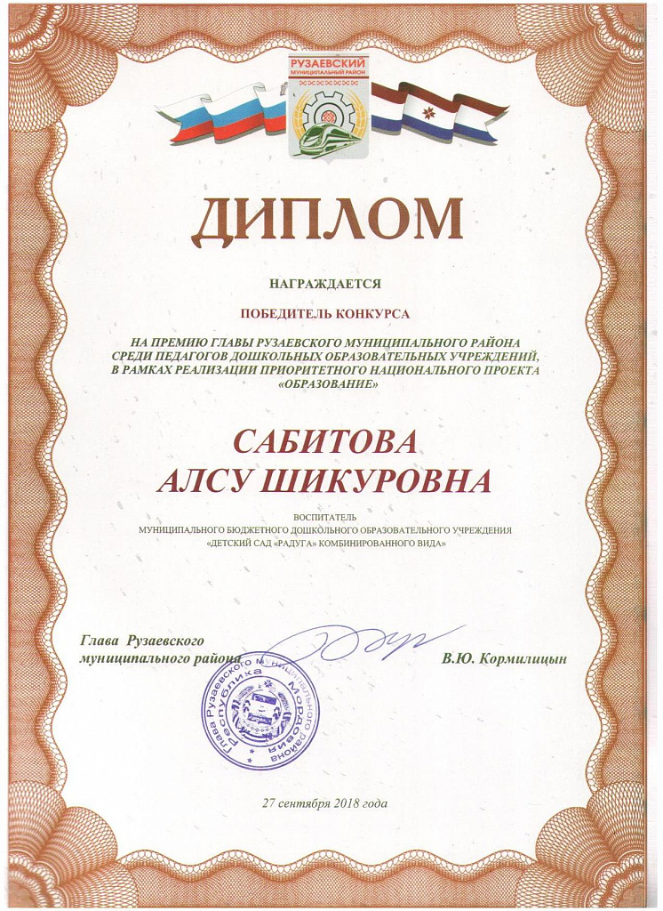
Муниципальный уровень

Slide 62
Республиканский уровень

Slide 63
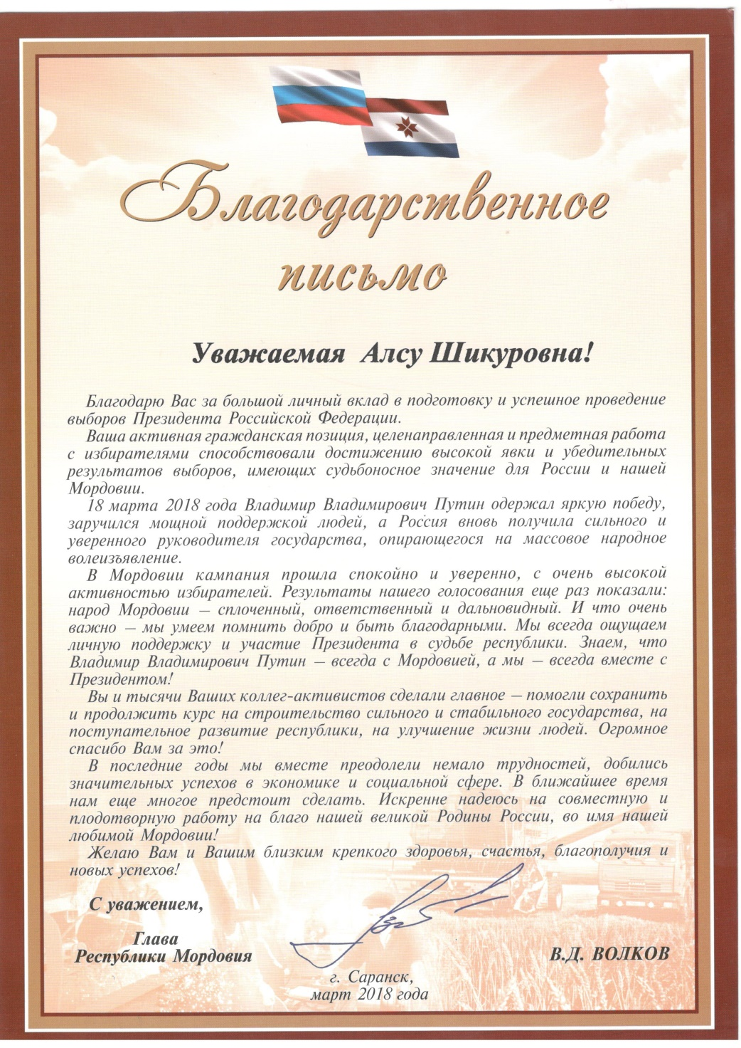
Республиканский уровень

